Slide 1


Notes:
Praktisk informasjon:
Før du starter timen er det greit å ha tenkt gjennom gruppefordeling (par/grupper) og om det er spesiell gruppesammensetning du ønsker.
Ha menneskerettighetserklæringen, ark og penner tilgjengelig.
Skjul/slett lysbildene du ikke skal bruke.

Slide 2
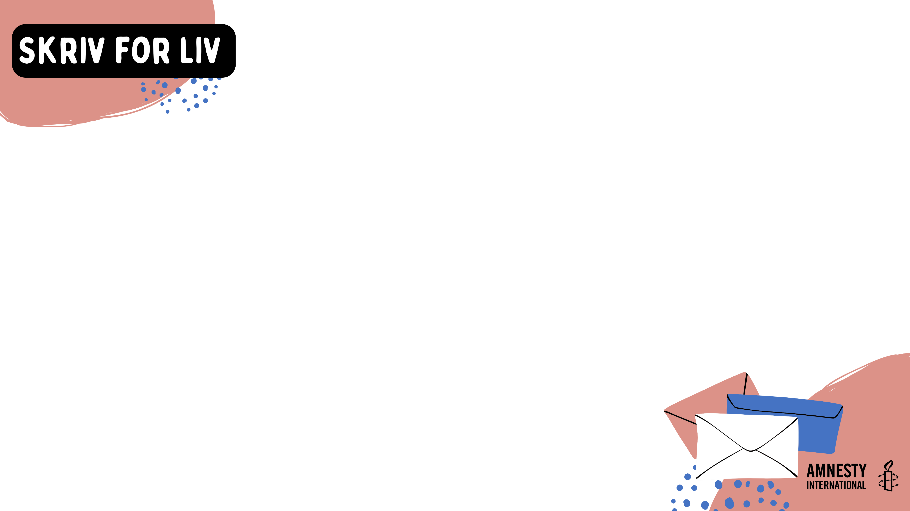
DAGEN I DAG
Del 1: Introduksjon til Amnesty International og Skriv for liv
Del 2: Arbeid med menneskerettighetene og Skriv for liv-saken(e)
Del 3: Brevskriving
Notes:
Dette skal elevene arbeide med den kommende timen/timene:
Del 1: Elevene skal lære mer om Amnesty sitt arbeid og de skal være med på Amnestys årlige brevskrivingskampanje Skriv for liv.
Del 2: De skal få høre historien(e) til mennesker som har opplevd stor urettferdighet, og de skal lære mer om menneskerettighetene som er blitt brutt. De skal jobbe med ulike typer oppgaver og de skal få se noen korte filmer.
Del 3: Elevene skal tilslutt få muligheten til å skrive et personlig brev til personen(e) de har blitt introdusert til.

Slide 3
DEL 1
INTRODUKSJON
Amnesty International
Skriv for liv
Notes:
(Dette lysarket er til deg som underviser, og kan skjules/slettes fra presentasjonen)
Del 1 Introduksjon (standardisert del) (ca. 10-15 minutter):
Amnesty International, lysbilde 4
Skriv for liv, lysbilde 5-7
Del 2, Skriv for Liv-sakene (velg ønsket sak/sakene):
Manahel al-Otaibi sin sak, lysbilde 9-17 (ca. 35 minutter)
Sleydo’ & Wet’Suwet’en sin sak, lysbilde 18-24 (ca. 25 minutter)
Neth Nahara sin sak, lysbilde 25-32 (ca. 25 minutter)
Maryia Kalesnikava sin sak, lysbilde 33-41 (ca. 30 minutter)
Del 3: Elevene skriver solidaritetsbrev (standardisert del) (ca.15-40 minutter):
Tips til solidaritetsbrev lysbilde 42-44

Slide 4

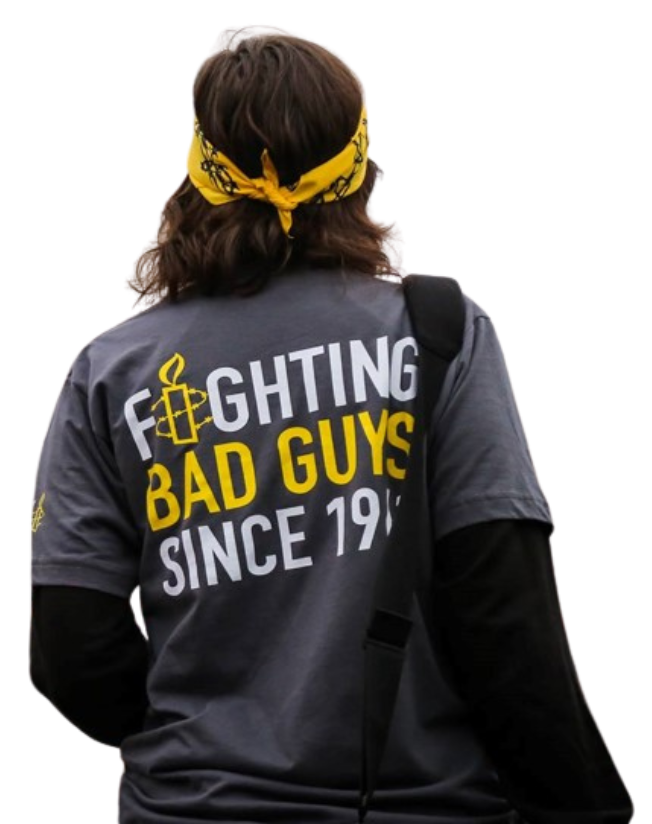
AMNESTY INTERNATIONAL
Jobber for at menneskerettighetene blir innfridd for alle mennesker uansett og alltid.
Notes:
Tidsramme: ca. 2-3 minutter
Arbeidsform: formidler forteller
Start gjerne med å spørre om elevene som har hørt om Amnesty International kan reise hånden sin. Eventuelt spør dem hva de vet.
Informer elevene om at:
Amnesty ble dannet i 1961 og er verdens største menneskerettighetsorganisasjon.
Amnestys jobber for en verden hvor menneskerettighetene blir innfridd for alle uansett og alltid. Dette gjøres ved å forebygge, avdekke og hindre grove menneskerettighetsbrudd.
Organisasjonen er politisk og økonomisk uavhengig. Det vil si at Amnesty ikke støtter spesifikke politiske partier eller stater, og tar heller ikke imot økonomisk støtte av noen stat.
Amnesty er også en medlemsbasert organisasjon. Det vil si at det er medlemmene som bestemmer hvordan organisasjonen skal drives og for eksempel hvilke temaer organisasjonen skal jobbe med.
Amnesty har etterforskere som kartlegger menneskerettighetsbrudd rundt om i verden og ansatte som utarbeider rapporter og sprer informasjon om bruddene. Amnestys aktivister bruker informasjonen til å aksjonere og skape oppmerksomhet rundt menneskerettighetsbruddene, slik at myndighetene skal gjøre noe med urettferdigheten.
Amnesty lager også undervisning om menneskerettigheter og besøker skoler og tilbyr menneskerettighetsundervisning. Dette er for at elever og lærere skal kunne bidra til styrke menneskerettighetene i samfunnet. Med frivillige og aktivister som gjør ord om til handling, skaper Amnesty endring.
I dag skal de lære om hvordan de kan bidra til å beskytte menneskerettighetene, og dette skal gjøres blant annet gjennom brevskriving.
Eventuelt spørsmål du kan stille klassen: «Hvorfor tror dere Amnesty ikke mottar penger fra staten?» (Hør svar i plenum)

Slide 5
SKRIV FOR LIV
Amnesty sin årlige globale kampanje
Sammen med millioner av mennesker verden over skaper vi endring gjennom brevskriving.
Notes:
Tidsramme: ca. 2-3 minutter
Arbeidsform: formidler forteller
Fortell om brevskrivingskampanjen Skriv for liv:
I november og desember hvert år viser Amnesty solidaritet og skaper oppmerksomhet rundt situasjonen til mennesker som er utsatt for alvorlige menneskerettighetsbrudd gjennom Skriv for liv-kampanjen.
Mennesker fra 180 land deltar og sammen, og i tillegg til at det arrangeres stunts og arrangementer for å skape bevissthet rundt sakene, så skrives det årlig millioner av brev:
Brevene er til de vi kjemper for, til familiene deres og til myndighetene i landet hvor menneskerettighetsbruddene har funnet sted
Brevene er med å støtte og vise solidaritet til mennesker som på ulikt grunnlag har blitt trakassert, truet eller urettmessig fengslet.
Brevene bidrar også til å legge press på myndigheter og beslutningstagere, og viser at verden følger med.
Om du ønsker kan du si noe om bakteppet for Skriv for liv:
På en festival i Polen i 2002 møtte Amnesty-aktivisten Witek, en jente kalt Joanna. Johanna hadde nettopp besøkt en afrikansk landsby der innbyggerne hadde gjennomført en 24-timers dugnad der de skrev et protestbrev til myndighetene. Johanna ble med Witek på et gruppemøtet i Amnesty og lokalgruppa ble inspirert når de fikk hørte om denne brevskrivingsdugnaden. De bestemte seg så for å lage en egen 24-timers dugnad der de skulle skrive protestbrev, som hadde som hensikt å legge press på ansvarlige myndigheter i hastesakene til Amnesty. Denne ideen spredde seg til andre lokallag i Polen - og deretter videre ut i verden, og dette ble starten på verdens største brevskrivingsdugnad!

Slide 6
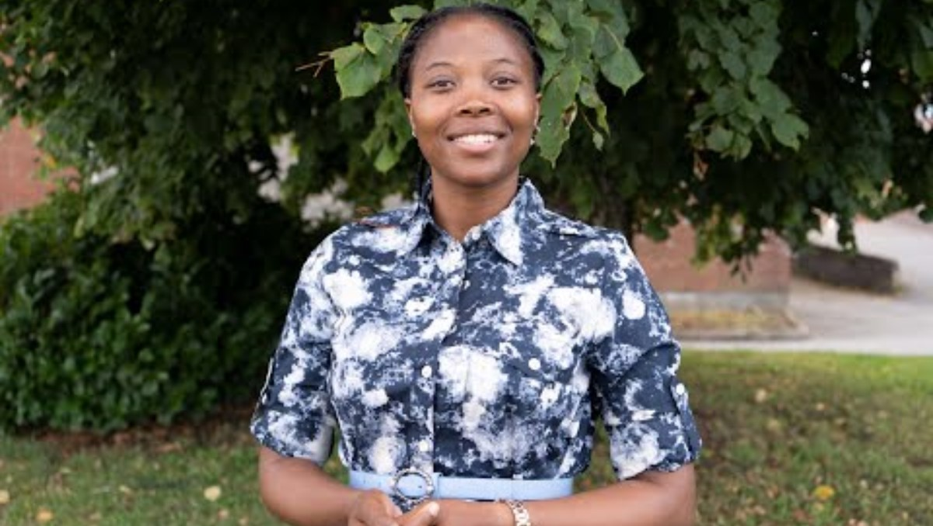
Notes:
Tidsramme: 3 minutter
Nå skal elevene få se en video av Netsai, som var del av Skriv for liv-kampanjen i 2022.
Når elevene ser filmen kan du be dem tenke gjennom hvordan brevskriving kan bidra til endring.
Spill av film: https://www.youtube.com/watch?v=7ojEb2_zxkA

Slide 7

Hvordan kan
BREVSKRIVING
ENDRING?
Notes:
Tidsramme: ca. 2-3 minutter
Arbeidsform: par og plenum
Elevene kan snakke med sidepersonen før du som underviser spør om noen kort kan dele det de har pratet om.
Eventuelle oppfølgingsspørsmål:
På hvilken måte hjelper disse brevene Netsai?
Hvordan kan dine brev bidra til å endre verden utover individet som mottar brevene?
Du kan legge til at: Gjennomsnittlig så oppnår Amnesty positive endring i over 50 % av sakene som jobbes med i Skriv for liv. I tillegg gir solidaritetsbudskapene mot og styrke til så godt som alle mottakerne og familiene deres. Brevene bidrar til å endre vilkårene til mennesker som er fengslet, frikjennelser, løslatelser og kan til og med stoppe dødsstraff! Derfor sier Amnesty at dine brev kan redde liv!

Slide 8
SAKENE
DEL 2
Notes:
(Dette lysarket er til deg som underviser, og kan skjules/slettes fra presentasjonen)
Del 1 Introduksjon (standardisert del) (ca. 10 minutter):
Amnesty International, lysbilde 4
Skriv for liv, lysbilde 5-7
Del 2, Skriv for Liv-sakene (velg ønsket sak/sakene):
Manahel al-Otaibi sin sak, lysbilde 9-17 (ca. 35-40 minutter)
Sleydo’ & Wet’Suwet’en sin sak, lysbilde 18-24 (ca. 25-30 minutter)
Neth Nahara sin sak, lysbilde 25-32 (ca. 25-30 minutter)
Maryia Kalesnikava sin sak, lysbilde 33-40 (ca. 30-35 minutter)
Del 3: Elevene skriver solidaritetsbrev (standardisert del) (15-40 minutter):
Tips til solidaritetsbrev lysbilde 42-44

Slide 9
MANAHEL AL-OTAIBI SKRIV FOR LIV SAK 1 TEMA: YTRINGSFRIHET
Notes:
(Dette lysarket er til deg som underviser, og kan skjules/slettes fra presentasjonen)
Del 2, Skriv for Liv-sakene (velg ønsket sak/sakene):
Manahel al-Otaibi sin sak, lysbilde 9-16 (ca. 35-10 minutter)
Sleydo’ & Wet’Suwet’en sin sak, lysbilde 18-23 (ca. 25-30 minutter)
Neth Nahara sin sak, lysbilde 25-31 (ca. 25-30 minutter)
Maryia Kalesnikava sin sak, lysbilde 33-40 (ca. 30-35 minutter)
Husk den standardiserte introduksjonen og avsluttende brevskrivningsdel (Del 1 og 3).

Slide 10

MENNESKERETTIGHETENE
Notes:
Tidsramme: ca. 5 minutter
Arbeidsform: formidler forteller + plenum
Spør: er det noen som vet om en menneskerett de har brukt i dag? (Diskutert kort i plenum).
Om du har printet ut Amnestys forenklede versjonen av Verdenserklæringen om menneskerettighetene, så kan du dele denne ut til elevene.
Elevene kan få et øyeblikk til å se over menneskeerklæringen foran seg.
Gi dem deretter en kort gjennomgang av menneskerettighetene (omfanget av dette vil avhengig av hvilke forkunnskap elevene har om dette fra før).
Vi har alle grunnleggende menneskerettigheter, og grunnlaget for disse rettighetene er FNs verdenserklæring om menneskerettighetene fra 1948, og består av 30 artikler.
Det er rettigheter vi alle har, og det er uavhengig av kjønn, alder, legning, nasjonalitet, hvem vi tror på eller hvor vi bor.
For det er statene som er ansvarlig for at menneskerettighetene beskyttes. Til tross for dette, og at menneskerettighetene skal gjelde alle, blir de dessverre brutt hver eneste dag av stater verden over.
Kom deretter inn på artikkel 19: Alle har rett til mening- og ytringsfrihet: Denne retten omfatter frihet til å hevde meninger uten innblanding og til å søke, motta og meddele opplysninger og ideer gjennom ethvert meddelelsesmiddel og uten hensyn til landegrenser. Det vil altså si retten til å:
Ytre din mening - så lenge den ikke setter andre menneskerettigheter eller sikkerhet i fare
Motta og gi informasjon
Målestokken er ikke om innholdet i ytringen i seg selv er hatefull eller diskriminerende, men om den utsetter andre for diskriminering eller andre krenkelser av deres menneskerettigheter, eller forårsaker fare for offentlig sikkerhet, orden, helse eller moral.
Ytringsfrihet er menneskerettighet som er helt sentral i Skriv for liv. Her bruker vi vår egen stemme for å beskytte andres rettigheter. Dessverre er det slik at ytringsfrihet ikke er selvsagt for alle. Noen får ikke bruke sin stemme, selv ikke for å beskytte andre. Dette skal de lære mer om nå. Vis dem filmen på neste bilde.

Slide 11
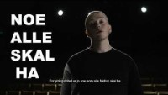
Notes:
Tidsramme: 2 minutters film + 2-3 minutter refleksjon
Arbeidsform: i par
Etter elevene har sett filmen kan du repetere at artikkel 19/ ytringsfrihet handler om at:
Du skal kunne ytre din mening - så lenge den ikke setter andres menneskerettigheter eller sikkerhet i fare
Du skal kunne både motta og gi informasjon
Om ønskelig kan elevene snakke med sidepersonen om følgende spørsmål:
Hvordan bruker du din ytringsfrihet i det daglige?
2. Har du noen gang blitt stoppet i å ytre deg?
Her skal elevene forsøke å komme med eksempler. Hensikten er at elevene skal reflekterer rundt hvordan de bruker sin ytringsfrihet til vanlig, og der de tenker over hvordan ytringsfrihet kan komme til uttrykk i eget liv og hverdag.
Mange kan kanskje synes det er vanskelig å komme med noen eksempler, og det kan også være et viktig poeng. Mange, spesielt oss i Norge, tar kanskje denne rettigheten til tider litt for gitt nettopp fordi de ikke har opplevd at denne rettigheten har blitt begrenset eller hindret.
(Elevene skal nå arbeide med en oppgave der de får kjenne denne menneskerettigheten mer på kroppen)
Lenke: https://youtu.be/oiVlx-Zz9O8

Slide 12
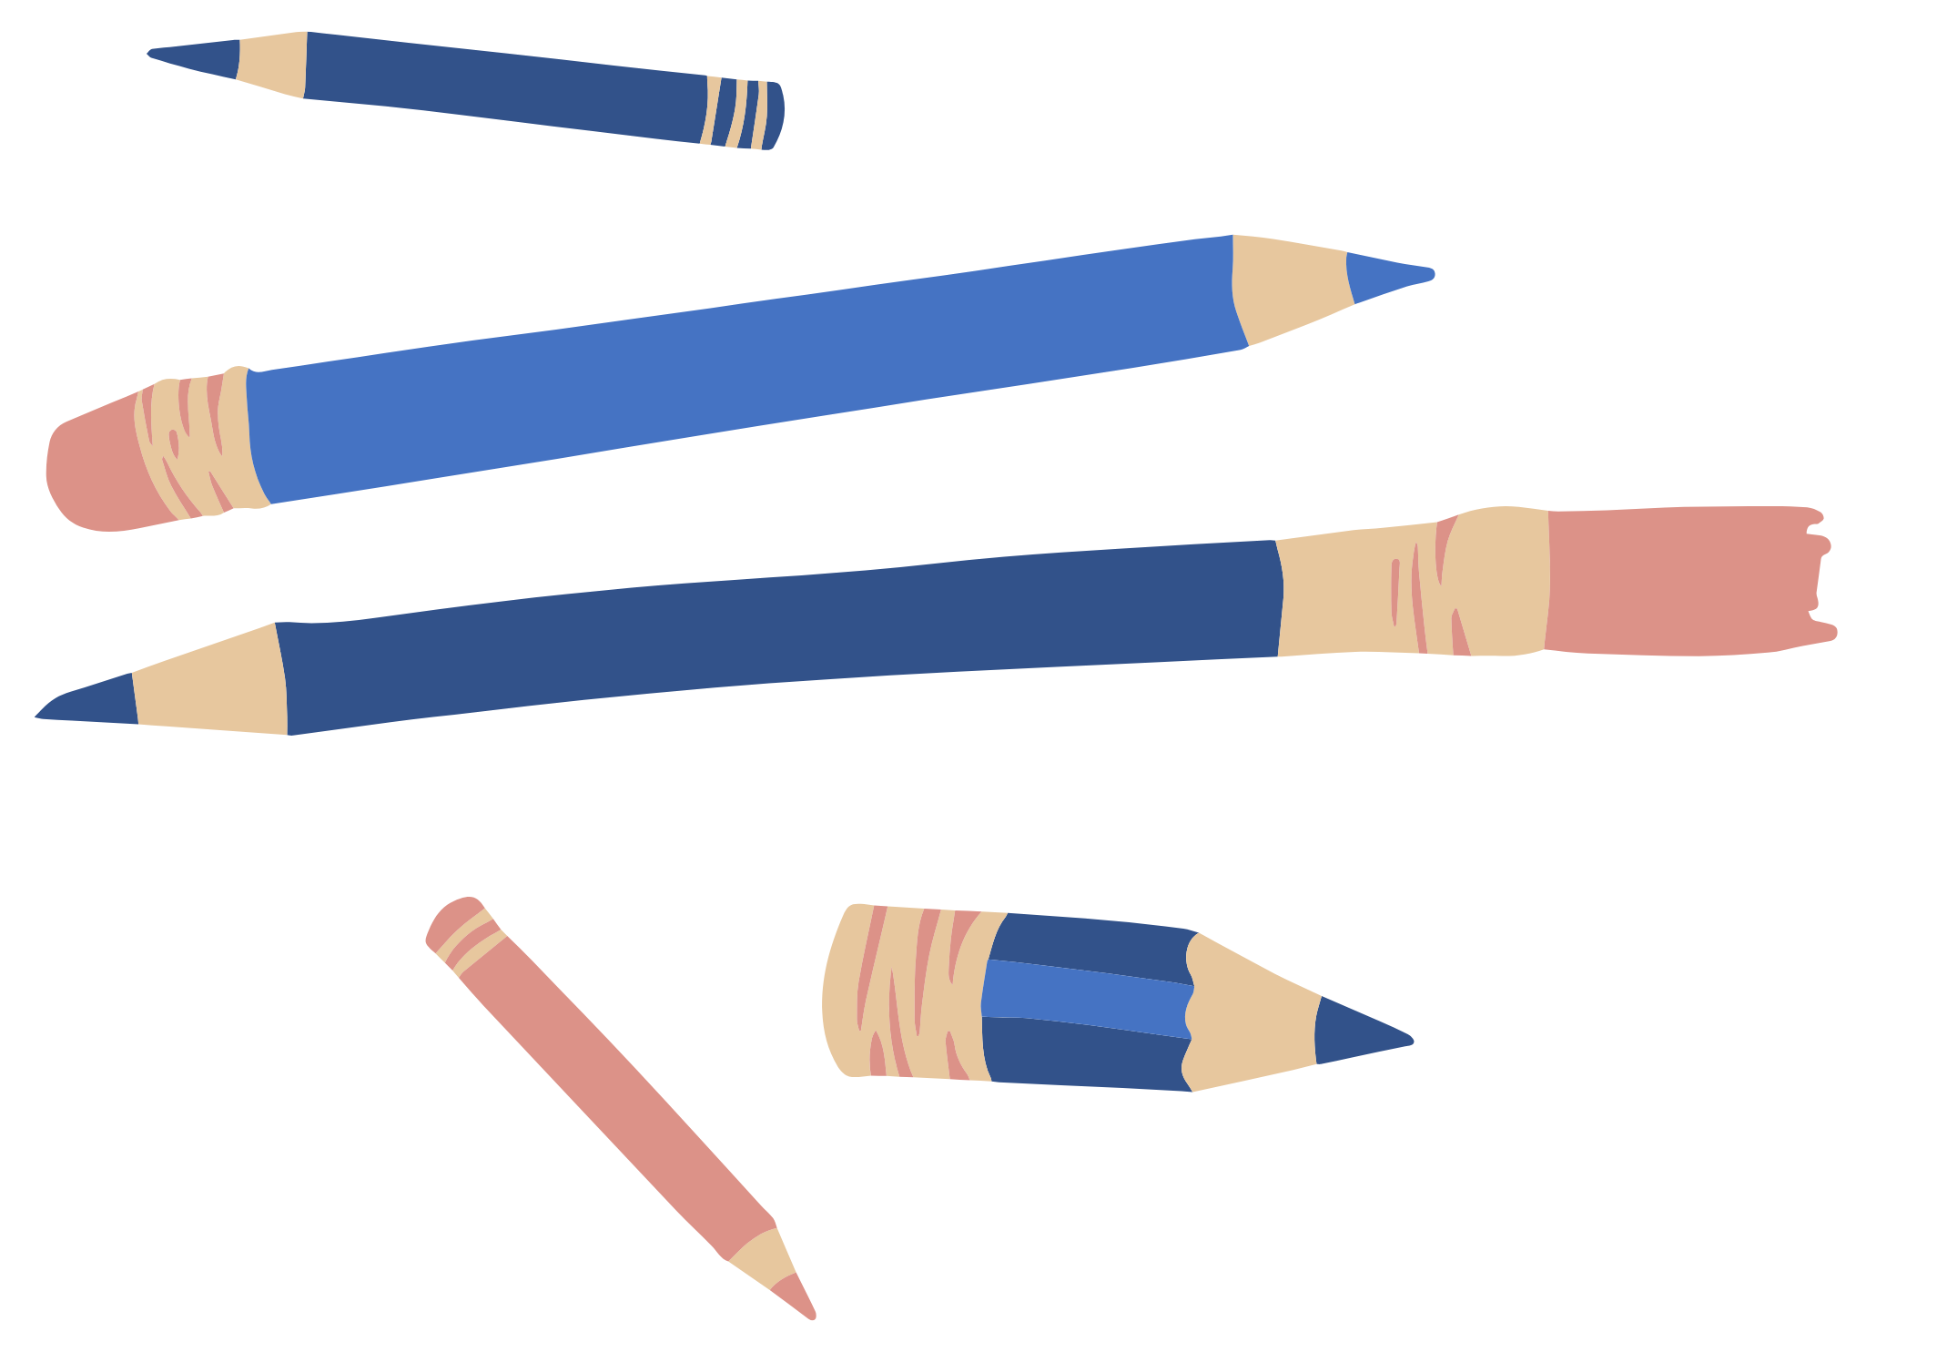
HVORDAN UTTRYKKER DU DEG?
Tegn ditt favoritt klesplagg, sko, tilbehør eller lignende. Det kan være noe du allerede liker å bruke, eller noe du opplever er viktig del av ditt særuttrykk eller din identitet.
Notes:
Tidsramme: ca. 2-3 minutter
Arbeidsform: individuelt
(OPPGAVE 1/3)
Denne oppgaven strekker seg over tre lysbilder.
Elevene trenger et ark, penn (og eventuelt en teipbit). Det kan være en fordel at elevene har dette tilgjengelig på pulten før timen starter.
Spør elevene om «hvordan uttrykker de seg egentlig til vanlig?»
Eksempler på dette kan være at de har en favoritt t-skjorte, en genser, solbriller eller for eksempel klær tilknyttet en hobby som fotballsko – eller for eksempel ridestøvler.
Noe de opplever sier noe om hva de liker eller som ser på som en del av deres identitet.

Slide 13

SNAKK MED SIDEPERSONEN
Hva tegnet du, og hvorfor?
Hva betyr det for deg å kunne gå med dette?
Notes:
Tidsramme: ca. 3-4 minutter
Arbeidsform: i par og plenum
(OPPGAVE 2/3)
Elevene diskuterer disse spørsmålene med sidepersonen.
Etter elevene har pratet med hverandre kan de vise frem tegningen sin sittende eller stående – eller de kan henge opp tegningene sine på veggen ved hjelp av teipbiten.
Hør om noen har noen tanker om dette før du velger du ut noen av de mest valgte elementene og tegner et stort rødt kryss over dem på arket deres, eller at du tegner elementene på tavlen/smartboardet.
Si det nå er forbudt å bruke disse plaggene!

Slide 14

HVA TENKER DERE?
Hvordan hadde du reagert om skolen hadde gjort disse plaggene forbudt?
Ville du fremdeles brukt det? Også om dette ville risikert å gi deg konsekvenser?
Notes:
Tidsramme: ca. 3-4 minutter
Arbeidsform: plenum
(OPPGAVE 3/3)
Her er hensikten at elevene skal tenke gjennom hvordan det vil føles at andre bestemmer hva en skal gå med, og ikke gå med, og er et frampek når det gjelder personen og saken de skal lære mer om.

Slide 15
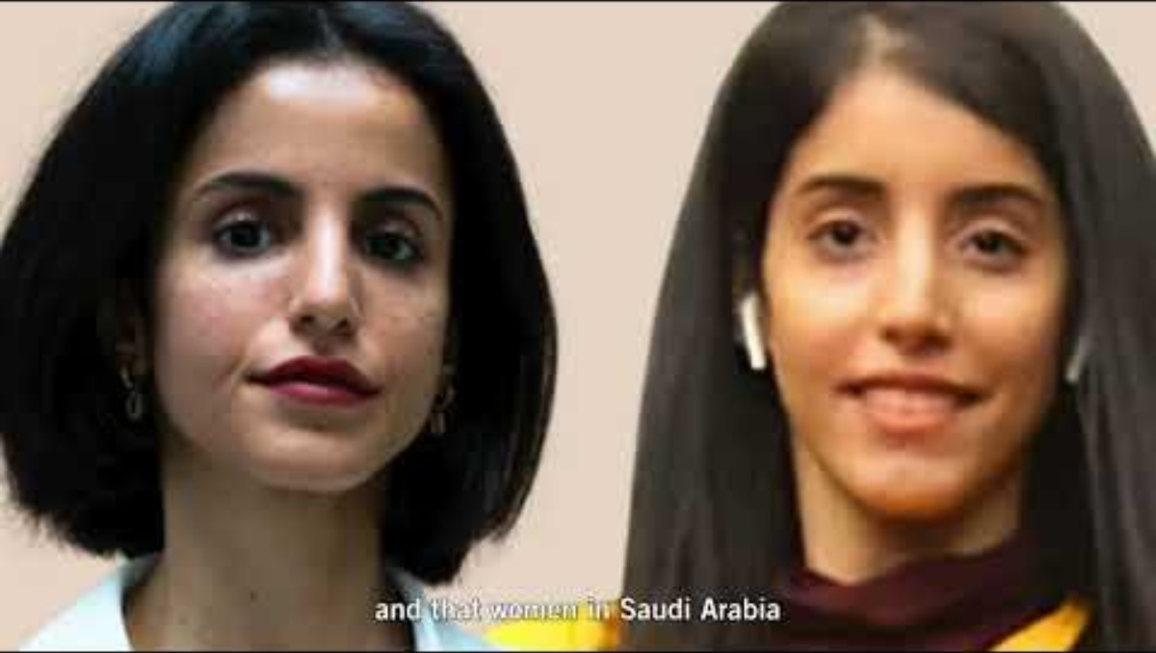
Notes:
Tidsramme: 1 minutt oppsummering + 1 1/2 minutt (video)
I denne filmen introduseres elevene til Manahel al-Otaibi, som forteller om saken til søsteren. Du velger selv om du ønsker å vise denne filmen, eller hoppe videre til neste lysark og selv fortelle historien hennes.
Før elevene skal introduseres til Manahel og saken hennes, så kan du gjerne oppsummere det elevene har vært gjennom.
Som de nettopp har lært og sett så er mening- og ytringsfrihet en viktig menneskerettighet. De har også gjort en aktivitet der andre har bestemt hva de skal få lov eller ikke lov å gjøre. Det å selv kunne bestemme hva en skal gå med er noe mange av oss kanskje tar litt for gitt.
Nå skal de bli kjent med en kvinne som har brukt sosiale medier til å snakke om kvinners rett til å bestemme over eget liv og retten til å kle seg slik de selv ønsker.
Lenke til filmen: https://www.youtube.com/watch?v=_mYjezMLseM

Slide 16
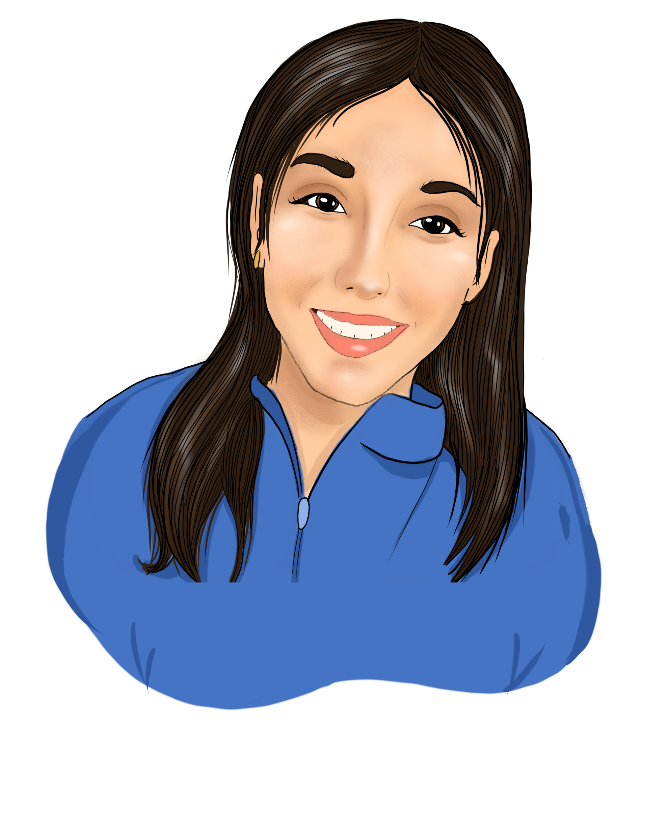

MANAHEL AL-OTAIBI
SAUDI-ARABIA
Fitnessinstruktør
Opptatt av kvinners rettigheter og snakket om dette i sosiale medier
Dømt til 11 års fengsel i en hemmelig rettssak
Mishandles i fengsel og nektet medisinsk behandling.
Notes:
Tidsramme: 1-2 minutter
Arbeidsform: formidler informerer
Elevene har nettopp sett videoen av Manahel og søsteren. Du kan supplere med det som står under:
I de siste årene har myndighetene i Saudi-Arabia snakket mye om at kvinner i landet skal få flere rettigheter og friheter. Manahel, som til daglig jobbet som personlig trener, tok løftene på alvor og brukte sosiale medier for å snakke om kvinners rett til å bestemme over sine egne liv og kle seg som de selv vil. 16. november 2022 ble hun arrestert.
Manahel ble tiltalt for «terrorisme» fordi hun hadde snakket om kvinners rettigheter på nett. Blant bevisene som ble brukt mot henne var at hun hadde lagt ut bilder av seg selv på Snapchat som viste henne på et kjøpesenter uten abaya, et tradisjonelt klesplagg for kvinner som dekker hele kroppen. I tillegg ble det at hun hadde lagt ut kommentarer om kvinners rettigheter på X (tidligere Twitter) brukt mot henne.
I januar 2024 ble Manahel dømt til 11 års fengsel i en hemmelig rettssak.
Manahel har vært tillat lite kontakt med familien sin etter at hun ble arrestert.
Hun har fortalt at hun flere ganger har blitt banket opp i fengselet. Da beinet hennes ble brukket som følge av mishandlingen, ble hun nektet medisinsk behandling. Hun har også MS (multippel sklerose).

Slide 17
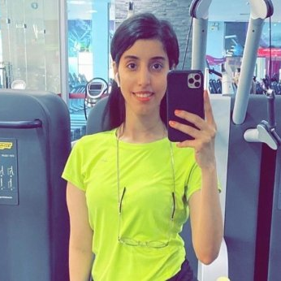
REFLEKSJONSOPPGAVE
Hvilke tanker gjør du deg om Manahel sin historie?
Kan dere se flere menneskerettigheter som har blitt brutt i Manahel sin sak?
Hva skal til for at Manahel skal kunne oppleve rettferdighet?
Notes:
Tidsramme: 5-8 minutter
Arbeidsform: par/gruppe og plenum
Her kan eleven ha menneskerettighetserklæringen fremme mens de snakker om spørsmålene på lysarket i par eller grupper.
I tillegg til brudd på mening- og ytringsfriheten, kan andre menneskerettighetsbrudd i saken være:
Kjønnsbasert diskriminering
Urettferdig rettsgang
Nektet medisinsk behandling
Utsatt for vold
Spør om noen kan dele sine tanker.

Slide 18
SLEYDO’ & WET’SUWET’EN SKRIV FOR LIV SAK 2 TEMA: URFOLKSRETTIGHETER
Notes:
(Dette lysarket er til deg som underviser, og kan skjules/slettes fra presentasjonen)
Del 2, Skriv for Liv-sakene (velg ønsket sak/sakene):
Manahel al-Otabi sin sak, lysbilde 9-16 (ca. 35-40 minutter)
Sleydo’ & Wet’Suwet’en sin sak, lysbilde 18-23 (ca. 25-30 minutter)
Neth Nahara sin sak, lysbilde 25-31 (ca. 25-30 minutter)
Maryia Kalesnikava sin sak, lysbilde 33-40 (ca. 30-35 minutter)
Husk den standardiserte introduksjonen og avsluttende brevskrivningsdel (Del 1 og 3).

Slide 19

URFOLKS- RETTIGHETER
Notes:
Tidsramme: ca. 3-5 minutter
Arbeidsform: plenum
Nå skal elevene bli bedre kjent med urfolksrettigheter. Still elevene følende spørsmål:
Hva er urfolk, og hva kjennetegner urfolk som gruppe?
Finnes det urfolk i Norge?
Hvorfor tror dere det er nødvendig med egne rettigheter til enkelte grupper?
Menneskerettighetene er rettigheter alle mennesker har, og som er nedfelt i Verdenserklæringen om menneskerettighetene og i internasjonale lover.
Urfolk har de samme menneskerettighetene som alle andre. For å sikre at urfolk har mulighet til å bruke sin rett til å utøve sin kultur og tro, har de i tillegg særskilte rettigheter som skal beskytte deres tradisjonelle måte å leve på.
Videoen på neste lysark sier noe om hvilken rettigheter urfolk har.

Slide 20
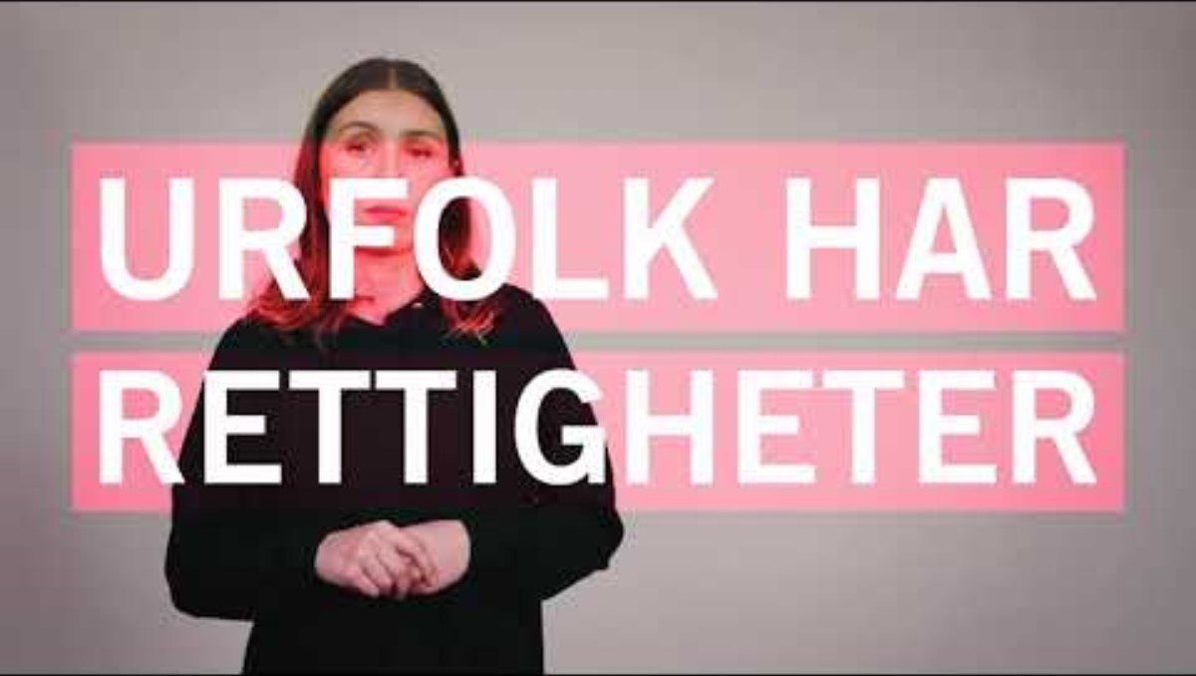
Notes:
Tidsramme: 2 1/5 minutter
Elevene skal nå få se en video som forklarer nærmere hva urfolksrettigheter handler om.
Lenke: https://youtu.be/EyruOg69-Wo
Du kan lese mer om urfolksrettigheter her:
https://fn.no/tema/menneskerettigheter/urfolk-og-nasjonale-minoriteter
https://fn.no/avtaler/urfolk/ilo-konvensjonen-om-urfolks-rettigheter
https://www.amnesty.org/en/what-we-do/indigenous-peoples/

Slide 21
HVA TROR DU DETTE SITATET HANDLER OM?
«Vår medisin, våre bær, vår mat, dyrene, vannet vårt, vår kultur, alt har vært her siden uminnelige tider. Vi er forpliktet til å beskytte våre måter å leve på i uminnelige tider. Vi er forpliktet til å beskytte våre måter å leve på for våre ufødte barn.»
Notes:
Tidsramme: ca. 4-6 minutter
Arbeidsform: individuelt og i par
Elevene reflekterer rundt sitatet kort for seg selv før de snakker med sidepersonen.
Hensikten her er at elevene skal få reflektere rundt hvordan kultur, tradisjoner, plikt, levesett og beskyttelse kan være viktige begreper i en urfolkskontekst, og det er et frampek til saken de skal introduseres til.
Her kan du eventuelt høre om noen kort vil dele hva de tenkte, og hva de har pratet om.

Slide 22
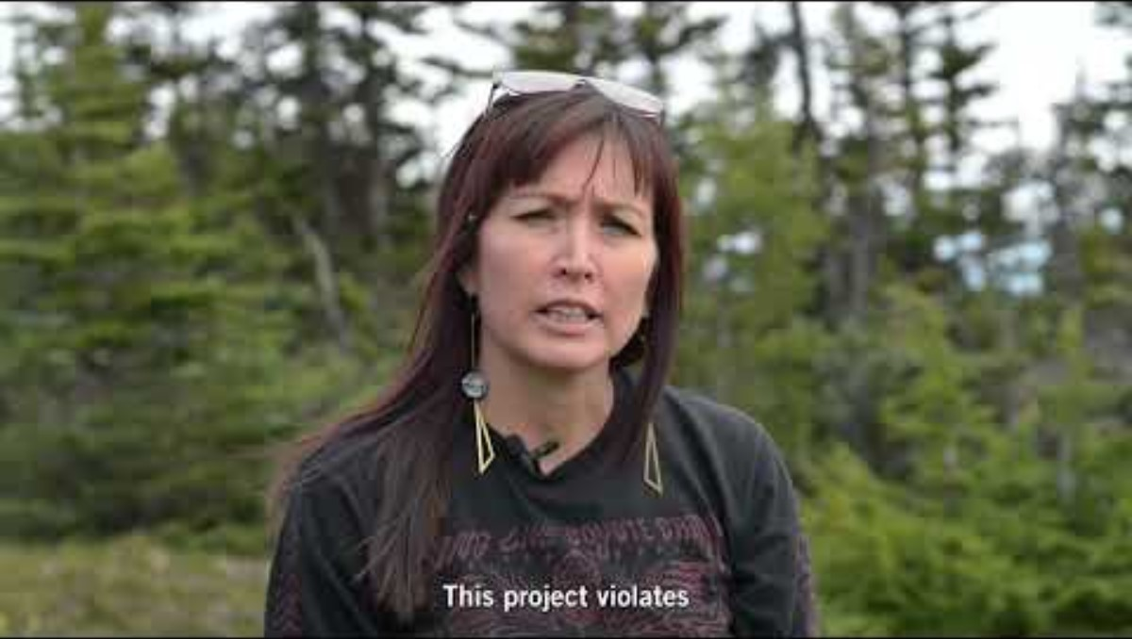
Notes:
Tidsramme: 1 minutt oppsummering 1 + 1 1/2 minutt (video)
I denne filmen lærer vi mer om Sleydo’ og Wet’suwet’en, og deres historie. Du velger selv om du ønsker å vise denne filmen, eller hoppe videre til neste lysark og kun forteller historien selv.
Før elevene skal introduseres til Selydo’ og Wet’suwet’en, så kan du gjerne oppsummere det de har vært gjennom.
Som de nettopp har lært og sett så har urfolk spesielle rettigheter som har spesielt fokus på det kollektive aspektet.
De har fått reflektert og forsøkt å tolke et sitat som forteller noe om menneskers ansvar til å beskytte naturen/landet og dyrene –nå og for de kommende generasjonene.
Nå skal de se en film om personen som har sagt sitatet de nettopp har arbeidet med.
Lenke til filmen: https://youtu.be/Py-HR3zuY6U

Slide 23
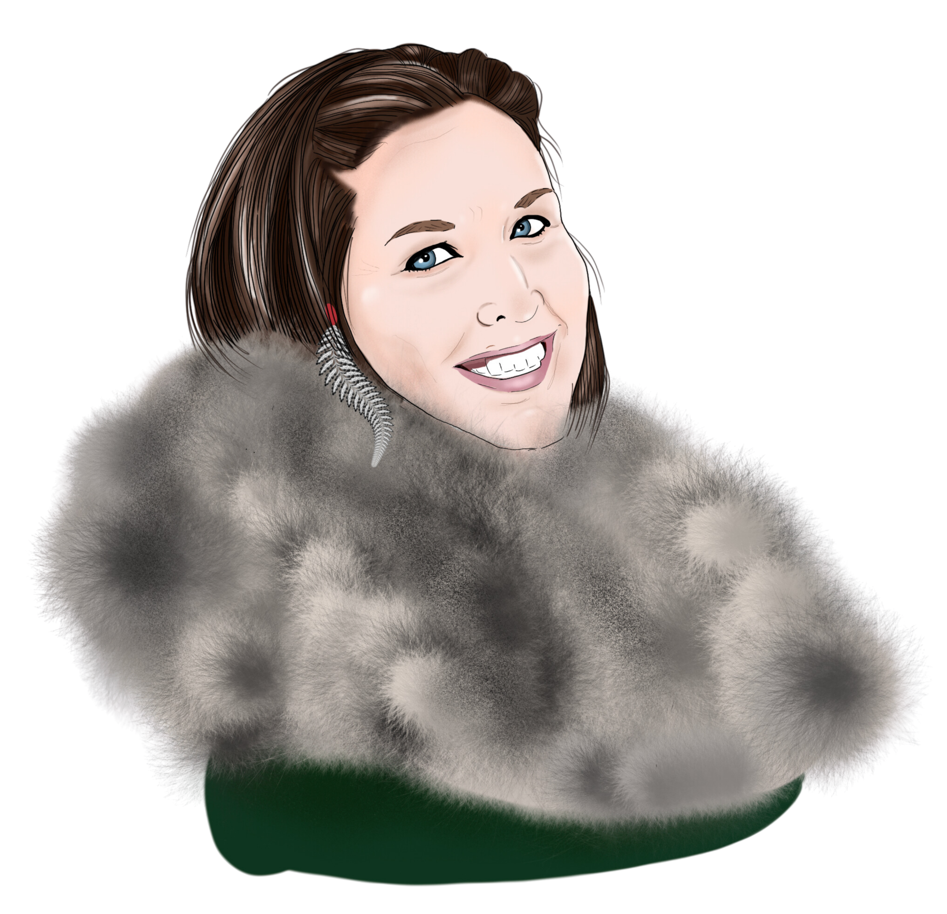
SLEYDO’ & WET’SUWET’EN
CANADA
Ønsker å stoppe utbygging av rørledning for å verne om eget landområde
Ønsker respekt for sine urfolksrettigheter
Fredelig demonstrasjoner har blitt møtt med overdreven makt fra politiets side
Sleydo’ fra Wet’suwet’en har klaget på dom og risikerer nå fengsel
Notes:
Tidsramme: 1-2 minutter
Arbeidsform: formidler informerer
Elevene har nettopp sett videoen av urfolkssituasjonen i Canada. Du kan supplere med det som står under:
Sleydo’, fra Wet’suwet’en-urfolket, bor på et område der deres forfedre har levd i flere tusen år. Området tilhører i dag den kanadiske delstaten British Columbia.
I 2019 begynte selskapet Coastal GasLink Pipeline Ltd (CGL) å bygge en svær oljeledning gjennom Wet’suwet’ens land. De hadde fått tillatelse til dette fra myndighetene i British Colombia mot urfolkets vilje og uten å bry seg om deres rett til å bestemme over utbygninger på landet deres.
Sleydo’ og andre Wet’suwet’en landforsvarere prøvde å stoppe bygningen av rørledningen og de alvorlige miljøskadene dette ville medføre. Politiet reagerte på deres fredelige aksjoner med overdreven makt gjennomførte voldelige raider på Wet’suwet’ens områder med skytevåpen, hunder og helikoptre og arresterte over 75 medlemmer av urfolket.
I november 2021 ble Sleydo’ arrestert under en voldelig politiaksjon, sammen med 30 andre. Hun ble stilt for retten og funnet skyldig i å ha brutt en rettsordre som forbyr forsøk om å stoppe rørledningen. Hun har klaget mot kjennelsen og politiets fremgangsmåte. Hvis hun taper, vil hun gå i fengsel for sitt ikke-voldelige miljøengasjement.

Slide 24
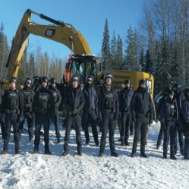
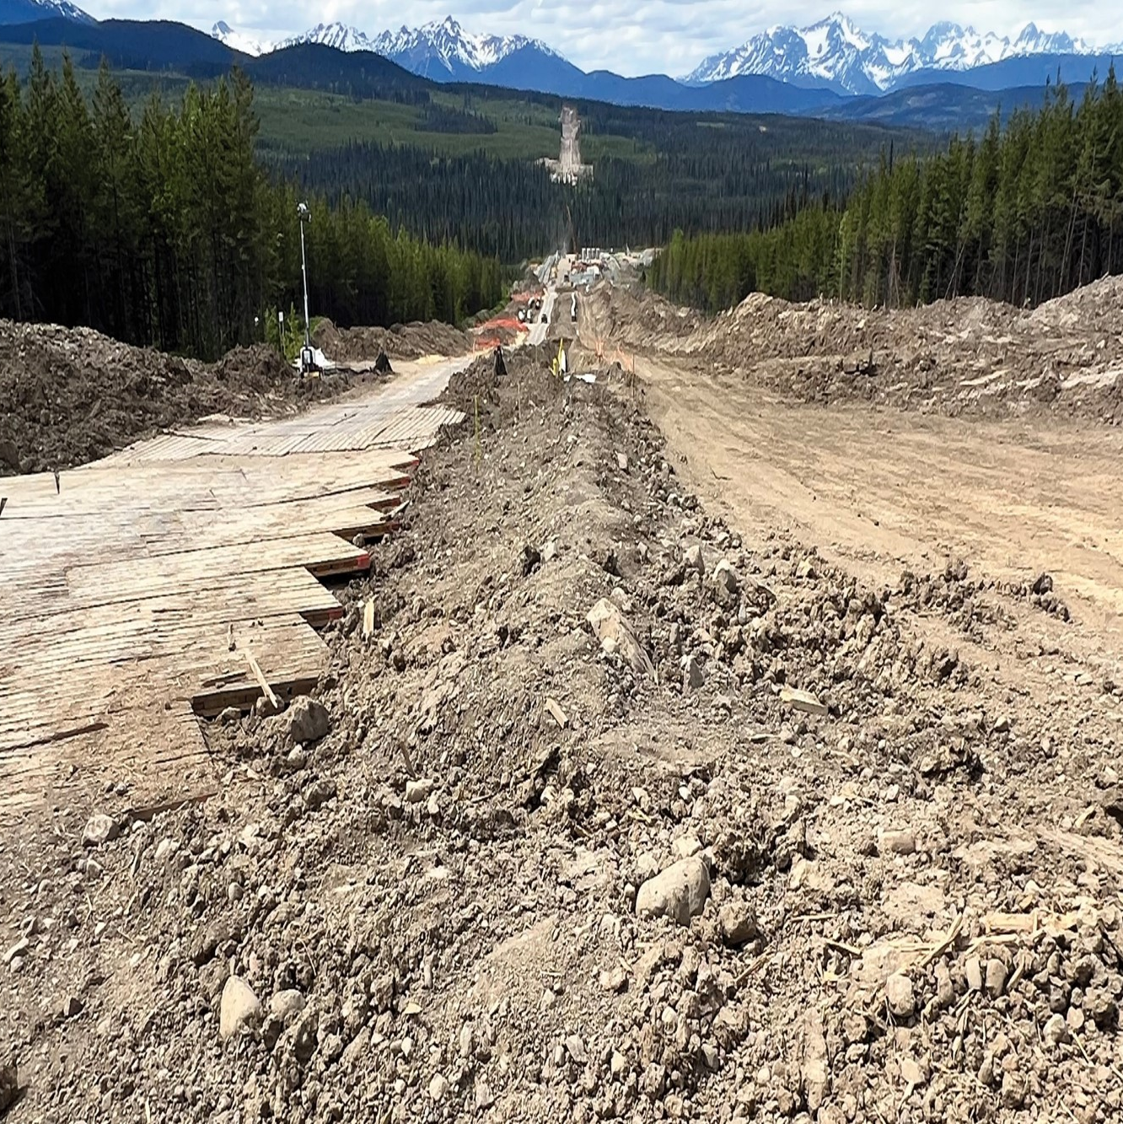
REFLEKSJONSOPPGAVE
Hva tenker du om Sleydo’ sin historie?
Hvordan tror du at denne oljeledningen påvirker urfolkets levesett?
Hvorfor er det viktig at urfolksgrupper ikke hindres i å bruke fredelige metoder for å forsvare landet sitt?
Hvilke paralleller ser dere mellom Wet’suweten’ene sin situasjon og samenes situasjon i Norge?
Notes:
Tidsramme: ca. 10 minutter
Arbeidsform: par/gruppe og plenum
Elevene diskuterer følgende spørsmål med sidepersonen eller i grupper.
Wet’Suweten’ene ønsker å beskytte eget land, og dette har de gjort ved å gjennomføre fredelige aksjoner mot utbyggingen av oljeledningen.
Alle mennesker har i lys av artikkel 19 av Verdenserklæringen om menneskerettighetene: retten til mening- og ytringsfrihet. Det vil si:
Retten til å ytre din mening – og så lenge den ikke er den ikke setter andres menneskerettigheter eller sikkerhet i fare
Motta og gi informasjon
Målestokken er ikke om innholdet i ytringen i seg selv er hatefull eller diskriminerende, men om den utsetter andre for diskriminering eller andre krenkelser av deres menneskerettigheter, eller forårsaker fare for offentlig sikkerhet, orden, helse eller moral.
Forsamlingsfrihet er også et menneskerettslig perspektiv som også gjør seg gjeldene. Dette er en rett som gjenspeiles i artikkel 20 i samme erklæring, og som sier at: «Enhver har rett til fritt å delta i fredelige møter og organisasjoner».
Både artikkel 19 og artikkel 20 utgjør til sammen retten til fredfull protest, som er en dynamisk og fredfull måte å utøve våre menneskerettigheter på. I tråd med retten til mening- og ytringsfrihet samt retten til fredfull forsamling, så kan ikke myndighetene forby en protest basert på hva menneskene protesterer mot. Retten til mening- og ytringsfrihet gjelder ideer av alle slag (så lenge de ikke setter andre menneskerettigheter i fare) og beskytter menneskers evne til å protestere.
Når mennesker bruker sin rett til ytrings- og forsamlingsfrihet på en måte som er i strid med loven – for eksempel gjennom en sivil ulydighetsaksjon – har myndighetene adgang til å gripe inn, men bare i den grad det er strengt nødvendig for å forhindre skade til enkeltpersoner eller samfunnet, og på en måte som står i forhold til skaden som må forhindres. Hvis det er strengt nødvendig, har myndighetene mulighet til å bruke makt for å forhindre skade, men ikke for å true folk til å la være å protestere.
Wet’suweten’ene har, som alle andre mennesker, rett til å gjennomføre fredelige aksjoner og retten til ytringsfrihet – og kanadiske myndigheter kan i denne sammenheng sees å ha brukt unødvendig makt for å begrense flere av urfolkets grunnleggende menneskerettigheter. Wet’suweten’ene har også spesielle rettigheter i lys av å være urfolk. Noen av disse urfolksrettighetene blir spesielt ivaretatt i følgende konvensjoner og bestemmelser som står beskrevet i:
FNs konvensjon om sivile og politiske rettigheter
FNs konvensjon om økonomiske, sosiale og kulturelle rettigheter
FNs rasediskrimineringskonvensjon og bestemmelser om diskriminering i andre konvensjoner
Når det gjelder paralleller til samenes situasjon i Norge kan du som underviser forsøke å gjøre koblinger til kunnskap elevene har, eller du kan trekke inn konkrete hendelser eller situasjoner som Fosen-saken eller Melkøya, eller belyse negative holdninger til samer. Du kan for eksempel lese mer her:
https://snl.no/Fosen-saken.
https://amnesty.no/sites/default/files/2023-09/2023-09-14_Negative%20holdninger%20og%20stereotypier%20om%20samer%20pa%CC%8A%20Facebook_final.pdf

Slide 25
NETH NAHARA SKRIV FOR LIV SAK 3 TEMA: YTRINGSFRIHET
Notes:
(Dette lysarket er til deg som underviser, og kan skjules/slettes fra presentasjonen)
Del 2, Skriv for Liv-sakene (velg ønsket sak/sakene):
Manahel al-Otabi sin sak, lysbilde 9-16 (ca. 35-40 minutter)
Sleydo’ & Wet’Suwet’en sin sak, lysbilde 18-23 (ca. 25-30 minutter)
Neth Nahara sin sak, lysbilde 25-31 (ca. 25-30 minutter)
Maryia Kalesnikava sin sak, lysbilde 33-40 (ca. 30-35 minutter)
Husk den standardiserte introduksjonen og avsluttende brevskrivningsdel (Del 1 og 3).

Slide 26
MENNESKERETTIGHETENE
Notes:
Tidsramme: ca. 5 minutter
Arbeidsform: formidler forteller + plenum
Spør: er det noen som vet om en menneskerett de har brukt i dag? (Diskutert kort i plenum).
Om du har printet ut Amnestys forenklede versjonen av Verdenserklæringen om menneskerettighetene, så kan du dele denne ut til elevene.
Elevene kan få et øyeblikk til å se over menneskeerklæringen foran seg.
Gi dem deretter en kort gjennomgang av menneskerettighetene (omfanget av dette vil avhengig av hvilke forkunnskap elevene har om dette fra før).
Vi har alle grunnleggende menneskerettigheter, og grunnlaget for disse rettighetene er FNs verdenserklæring om menneskerettighetene fra 1948, og består av 30 artikler.
Det er rettigheter vi alle har, og det er uavhengig av kjønn, alder, legning, nasjonalitet, hvem vi tror på eller hvor vi bor.
For det er statene som er ansvarlig for at menneskerettighetene beskyttes. Til tross for dette, og at menneskerettighetene skal gjelde alle, blir de dessverre brutt hver eneste dag av stater verden over.
Kom deretter inn på artikkel 19: Alle har rett til mening- og ytringsfrihet: Denne rett omfatter frihet til å hevde meninger uten innblanding og til å søke, motta og meddele opplysninger og ideer gjennom ethvert meddelelsesmiddel og uten hensyn til landegrenser. Dette betyr retten til å:
Ytre din mening - så lenge den ikke er hatefull eller diskriminerende
Motta og gi informasjon
Ytringsfrihet er menneskerettighet som er helt sentral i Skriv for liv, vi bruker jo vår egen stemme for å beskytte andres rettigheter. Dessverre er det slik at ytringsfrihet ikke er selvsagt for alle – noen får ikke bruke sin stemme, selv ikke for å beskytte andre. Dette skal de lære mer om nå. Vis dem filmen på neste bilde.

Slide 27
Notes:
Tidsramme: 2 minutters film
Spill av filmen.
Etter elevene har sett filmen kan du repetere at ytringsfrihet/artikkel 19 handler om at:
Du skal kunne ytre din mening - så lenge den ikke er hatefull eller diskriminerende
Du skal kunne både motta og gi informasjon
Her skal elevene prøve å se denne menneskerettigheten i lys av eget liv. Spør spørsmål på neste lysark.
Lenke: https://youtu.be/oiVlx-Zz9O8

Slide 28

SNAKK MED SIDEPERSONEN
Hvordan bruker du din ytringsfrihet?
Notes:
Tidsramme: ca. 2 minutter
Arbeidsform: i par
Eventuelt oppfølgingsspørsmål:
Har du noensinne blitt stoppet fra å ytre deg?
Her skal elevene forsøke å komme med eksempler. Hensikten er at elevene skal reflekterer rundt hvordan de bruker sin ytringsfrihet til vanlig, og der de tenker over hvordan ytringsfrihet kan komme til uttrykk i eget liv og hverdag.
Mange kan kanskje synes det er vanskelig å komme med noen eksempler, og det kan også være et viktig poeng. Mange, spesielt i Norge, tar kanskje denne rettigheten til tider litt for gitt nettopp fordi de ikke har opplevd at denne rettigheten har blitt begrenset eller hindret.

Slide 29
Vi lever i en turbulent verden, hvor det skjer ting både i vårt land, men også globalt. Del med sidepersonen en måte du har uttrykt bekymring for noe som foregår i samfunnet.
Har du fortalt noen om denne bekymringen?
Hvorfor er det viktig å kunne uttrykke seg? Hva betyr det for deg personlig å kunne få stemmen din hørt?
Tror du livet ditt ville endret seg om du ble hindret i å utrykke dine tanker og meninger fritt - eller du ble sensurert?
Notes:
Tidsramme: ca. 5-8 minutter
Arbeidsform: i par og plenum
Her kan elevene trekke inn bekymringer rundt saker eller hendelser som har skjedd eller skjer nasjonalt og internasjonalt. Det kan være lokale hendelser eller mer nasjonale anliggende og saker som for eksempel sier noe om norske politiske prioriteringer - eller korona pandemien som har påvirker elevene på ulike måte. Konkrete globale forslag kan være situasjonen Ukraina og i Midtøsten, politiske forhold i USA eller bekymringer tilknyttet klima eller forbruk.
Hensikten er at de skal reflektere over hva som går dem bekymret i verden i dag. De får også tenkt gjennom hvordan de sier ifra og uttrykker denne bekymringen. De får også reflektert rundt hvordan livet deres hadde sett ut om de ikke hadde fått sin rett til mening- og ytringsfrihet respektert, og blir et frempek til saken de nå skal introduseres til.
Oppsummer kort i plenum
Spør om noen av elevene vil dele det de har diskutert.

Slide 30
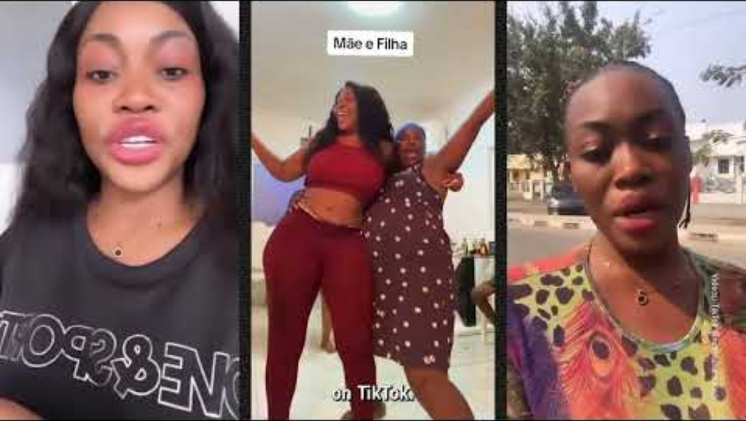
Notes:
Tidsramme: 1 minutt oppsummering 1 + 1 1/2 minutt (video)
I denne filmen introduseres elevene til Neth Nahara og hennes historie. Du velger selv om du ønsker å vise denne filmen, eller hoppe videre til neste lysark og heller forteller historien selv.
Før elevene skal introduseres til Neth og saken hennes, så kan du gjerne oppsummere det de har vært gjennom.
Som de nettopp har lært og sett så er ytringsfrihet en viktig menneskerettighet. De har også gjort en aktivitet der de har reflektert rundt viktigheten av å kunne uttrykke seg, og bruke sin stemme. De har også fått tenkt over hvordan det hadde føltes at andre mennesker hadde hindret/eller sensurert deres meninger. Selv om ytringsfrihet er en menneskerettighet, så er det likevel mange myndigheter verden over som bryter denne- og andre menneskerettigheter.
Nå skal de bli kjent med en kvinne som har fått kjent på dette når hun har brukt sosiale medier til å snakke om kvinners rettigheter, og stilt seg kritisk til myndighetene i eget land.
Lenke til filmen: https://www.youtube.com/watch?v=Fe9RSSxDFtg

Slide 31
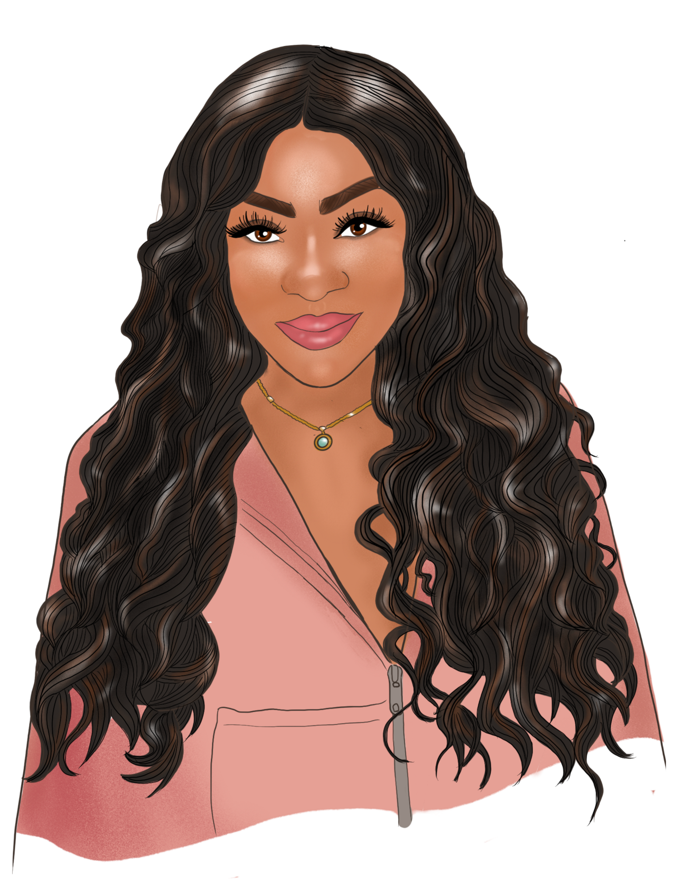
NETH NAHARA
ANGOLA
Influenser og sanger
Opptatt av kvinners rett til et selvstendig liv
Kritiserte presidenten på TikTok
Dømt til 2 års fengsel for å ha «fornærmet staten og dens institusjoner»
Notes:
Tidsramme: 1-2 minutter
Arbeidsform: formidler informerer
Elevene har nettopp sett videoen av Neth sin situasjon. Du kan supplere med det som står under:
Neth Nahara, som egentlig heter Ana da Silva Miguel, er en engasjert influenser og sanger i Angola. På TikTok og Instagram forteller hun om alt det fine, morsomme og triste som preger hverdagen til vanlige folk i Angola, og spesielt de som er fattige.
Hun er svært sosialt engasjert og oppmuntrer kvinner til å ta utdanning og være selvstendige. Videre snakker hun åpent om sin egen situasjon som HIV-positiv. Hun er også kritisk til myndighetenes politikk og spesielt korrupsjon, som hun mener har skylden for fattigdom og mangelen på skoler og jobber.
13. august 2023 ble Neth Nahara arrestert fordi hun hadde lagt ut en post på TikTok der hun kritiserte Angolas president João Lourenço. Dagen etter ble hun dømt til 6 måneders fengsel for å ha «fornærmet staten og dens institusjoner». Senere ble straffen økt til 2 års fengsel.
I de første åtte månedene etter fengslingen nektet angolanske myndigheter henne medisinen hun er helt avhengig av for å overleve. Etter mange klager fikk advokaten hennes til at hun nå kan bruke medisinen igjen – men hun sitter fortsatt fengslet, utelukkende fordi hun våget å si ifra om urett.

Slide 32
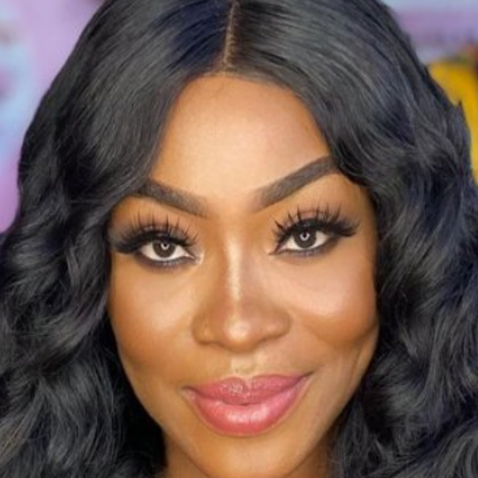
REFLEKSJONSOPPGAVE
1. Hva tenker du om Neth sin historie?
2. Hvilke menneskerettigheter har blitt brutt i Neth sin sak?
3. Hvordan kan brudd på ytringsfriheten få konsekvenser for andre menneskerettigheter?
Notes:
Tidsramme: 5-8 minutter
Arbeidsform: i par/grupper og plenum
Om du har printet ut menneskerettighetserklærings-arket, så kan elevene hente dette frem igjen.
Bestem om de skal snakke med sidepersonen eller om de skal sitte i smågrupper. Elevene diskutere spørsmålene i ca. 5 minutter.
Når elevene har fått snakket ferdig, så kan du åpne opp for at de kan dele sine tanker.
Når det gjelder spørsmål 3 så kan det være enklere for elevene å velge seg ut 1-2 menneskerettigheter som de kan velge å se nærmere på. Hensikten med spørsmål 3 er at elevene skal reflekterer over hvordan et brudd på en menneskerettighet kan påvirke andre menneskerettigheter.
Forslag til svar og koblinger på spørsmål 3:
Hvordan begrensninger i retten til ytringsfrihet
kan hindre mennesker i å si ifra når andre rettigheter blir brutt
kan hindre mennesker i å påpeke politiske tiltak som forårsaker eller forverrer fattigdom og rammer f.eks. retten til mat, vann, bolig, helseomsorg og mye annet
kan undergraver retten til å delta i styringen av samfunnet gjennom frie valg, og retten til å stille til valg
kan føre til urettferdig rettergang eller frihetsberøvelse når myndighetene prøver å hindre kritikk
kan begrense kreativitet, kulturell utvikling og kulturell deltakelse når myndighetene sensurerer kunstneriske uttrykk
kan hindre tilgang til informasjon som er nødvendig for utdanning og personlig utvikling

Slide 33
MARYIA KALESNIKAVA SKRIV FOR LIV SAK 4 TEMA: RETTEN TIL FREDELIG PROTEST
Notes:
(Dette lysarket er til deg som underviser, og kan skjules/slettes fra presentasjonen)
Del 2, Skriv for Liv-sakene (velg ønsket sak/sakene):
Manahel al-Otabi sin sak, lysbilde 9-16 (ca. 35-40 minutter)
Sleydo’ & Wet’Suwet’en sin sak, lysbilde 18-23 (ca. 25-30 minutter)
Neth Nahara sin sak, lysbilde 25-31 (ca. 25-30 minutter)
Maryia Kalesnikava sin sak, lysbilde 33-40 (ca. 30-35 minutter)
Husk den standardiserte introduksjonen og avsluttende brevskrivningsdel (Del 1 og 3).

Slide 34
MENNESKERETTIGHETENE
Notes:
Tidsramme: ca. 5 minutter
Arbeidsform: formidler forteller + plenum
Spør: Er det noen som vet om en menneskerett de har brukt i dag? (Diskutert kort i plenum).
Om du har printet ut Amnestys forenklede versjonen av Verdenserklæringen om menneskerettighetene, så kan du dele ut dette til elevene.
Gi dem deretter en kort gjennomgang av menneskerettighetene (omfanget av dette vil avhengig av hvilke forkunnskap elevene har om dette fra før)
Elevene kan få et øyeblikk til å se over erklæringen de har foran seg.
Vi har alle grunnleggende menneskerettigheter, og grunnlaget for disse rettighetene er FNs verdenserklæring om menneskerettighetene fra 1948, og består av 30 artikler.
Det er rettigheter vi alle har, og det er uavhengig av kjønn, alder, legning, nasjonalitet, hvem vi tror på eller hvor vi bor.
Det er statene som er ansvarlig for at borgernes menneskerettigheter blir beskyttet. Til tross for at menneskerettighetene skal gjelde alle, blir de dessverre brutt hver eneste dag av stater verden over.
Alle mennesker har i lys av artikkel 19 av Verdenserklæringen om menneskerettighetene rett til mening- og ytringsfrihet. Det vil si:
1) Retten til å ytre din mening – og så lenge den ikke er den ikke setter andres menneskerettigheter eller sikkerhet i fare
2) Motta og gi informasjon
Målestokken er ikke om innholdet i ytringen i seg selv er hatefull eller diskriminerende, men om den utsetter andre for diskriminering eller andre krenkelser av deres menneskerettigheter, eller forårsaker fare for offentlig sikkerhet, orden, helse eller moral.
Forsamlingsfrihet er et menneskerettslig perspektiv som også gjør seg gjeldene. Dette er en rett som gjenspeiles i artikkel 20 i menneskerettighetserklæringen, og som sier at: «Enhver har rett til fritt å delta i fredelige møter og organisasjoner».
Både artikkel 19: retten til mening og ytringsfrihet + og artikkel 20: enhver har rett til å delta i fredelige møter og organisasjoner= retten til fredelig protest
Dette er en dynamisk og fredfull måte å utøve våre menneskerettigheter på. I tråd med retten til mening- og ytringsfrihet samt retten til fredfull forsamling, så kan ikke myndighetene forby en protest basert på hva menneskene protesterer mot. Retten til mening- og ytringsfrihet gjelder ideer av alle slag (så lenge de ikke setter andre menneskerettigheter i fare) og beskytter menneskers evne til å protestere.
Når mennesker bruker sin rett til ytrings- og forsamlingsfrihet på en måte som er i strid med loven – for eksempel gjennom en sivil ulydighetsaksjon – har myndighetene adgang til å gripe inn, men bare i den grad det er strengt nødvendig for å forhindre skade til enkeltpersoner eller samfunnet, og på en måte som står i forhold til skaden som må forhindres. Hvis det er strengt nødvendig, har myndighetene mulighet til å bruke makt for å forhindre skade, men ikke for å true folk til å la være å protestere.
Retten til fredelig protest er en menneskerettighet som står sentralt I Skriv for Liv. Dette skal de lære mer om nå. Vis dem filmen på neste lysark.

Slide 35
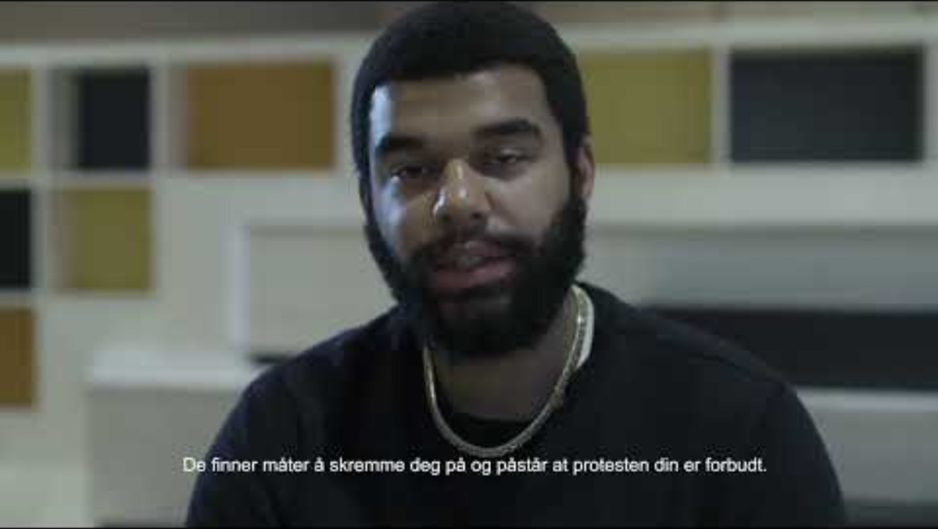
Notes:
Tidsramme: 2 minutters film + 1 minutt repetisjon
Arbeidsform: formidler informerer
Spill av filmen
Etter elevene har sett filmen kan du repetere hva fredfull protest handler om:
Artikkel 19 + Artikkel 20= retten til fredelig protest
Fredfull protest er en dynamisk og fredfull måte å utøve våre menneskerettigheter på. Gjennom historien har protestering og demonstrering tillatt enkeltindivider og grupper til å uttrykke meninger, ideer og- og synliggjøre misnøye og menneskerettslige brudd. Fredfull protest dekker et vidt spekter av aktivitet, fra brevskriving, gatekunst, streiker, til innlegg på sosiale medier eller for eksempel sultestreiker. Alle disse, og andre former for protest er beskyttet under artikkel 19 og artikkel 20 – og av og til andre menneskerettigheter.
I tråd med retten til mening- og ytringsfrihet samt retten til fredfull forsamling, så kan ikke myndighetene forby en protest basert på hva menneskene protesterer mot. Retten til mening- og ytringsfrihet gjelder ideer av alle slag (så lenge de ikke er diskriminerende eller hatefull) og beskytter menneskers evne til å protestere.
Kritisk tale og protester blir rutinemessig sensurert, straffet eller på andre måter hindret – som de nå har sett. Dette er noe som ofte kommer til uttrykk som terrorbekjempelse, eller noe som har sammenheng med offentlig orden, nasjonal sikkerhet eller religion.
Lenke: https://youtu.be/svh8GfY-udU

Slide 36
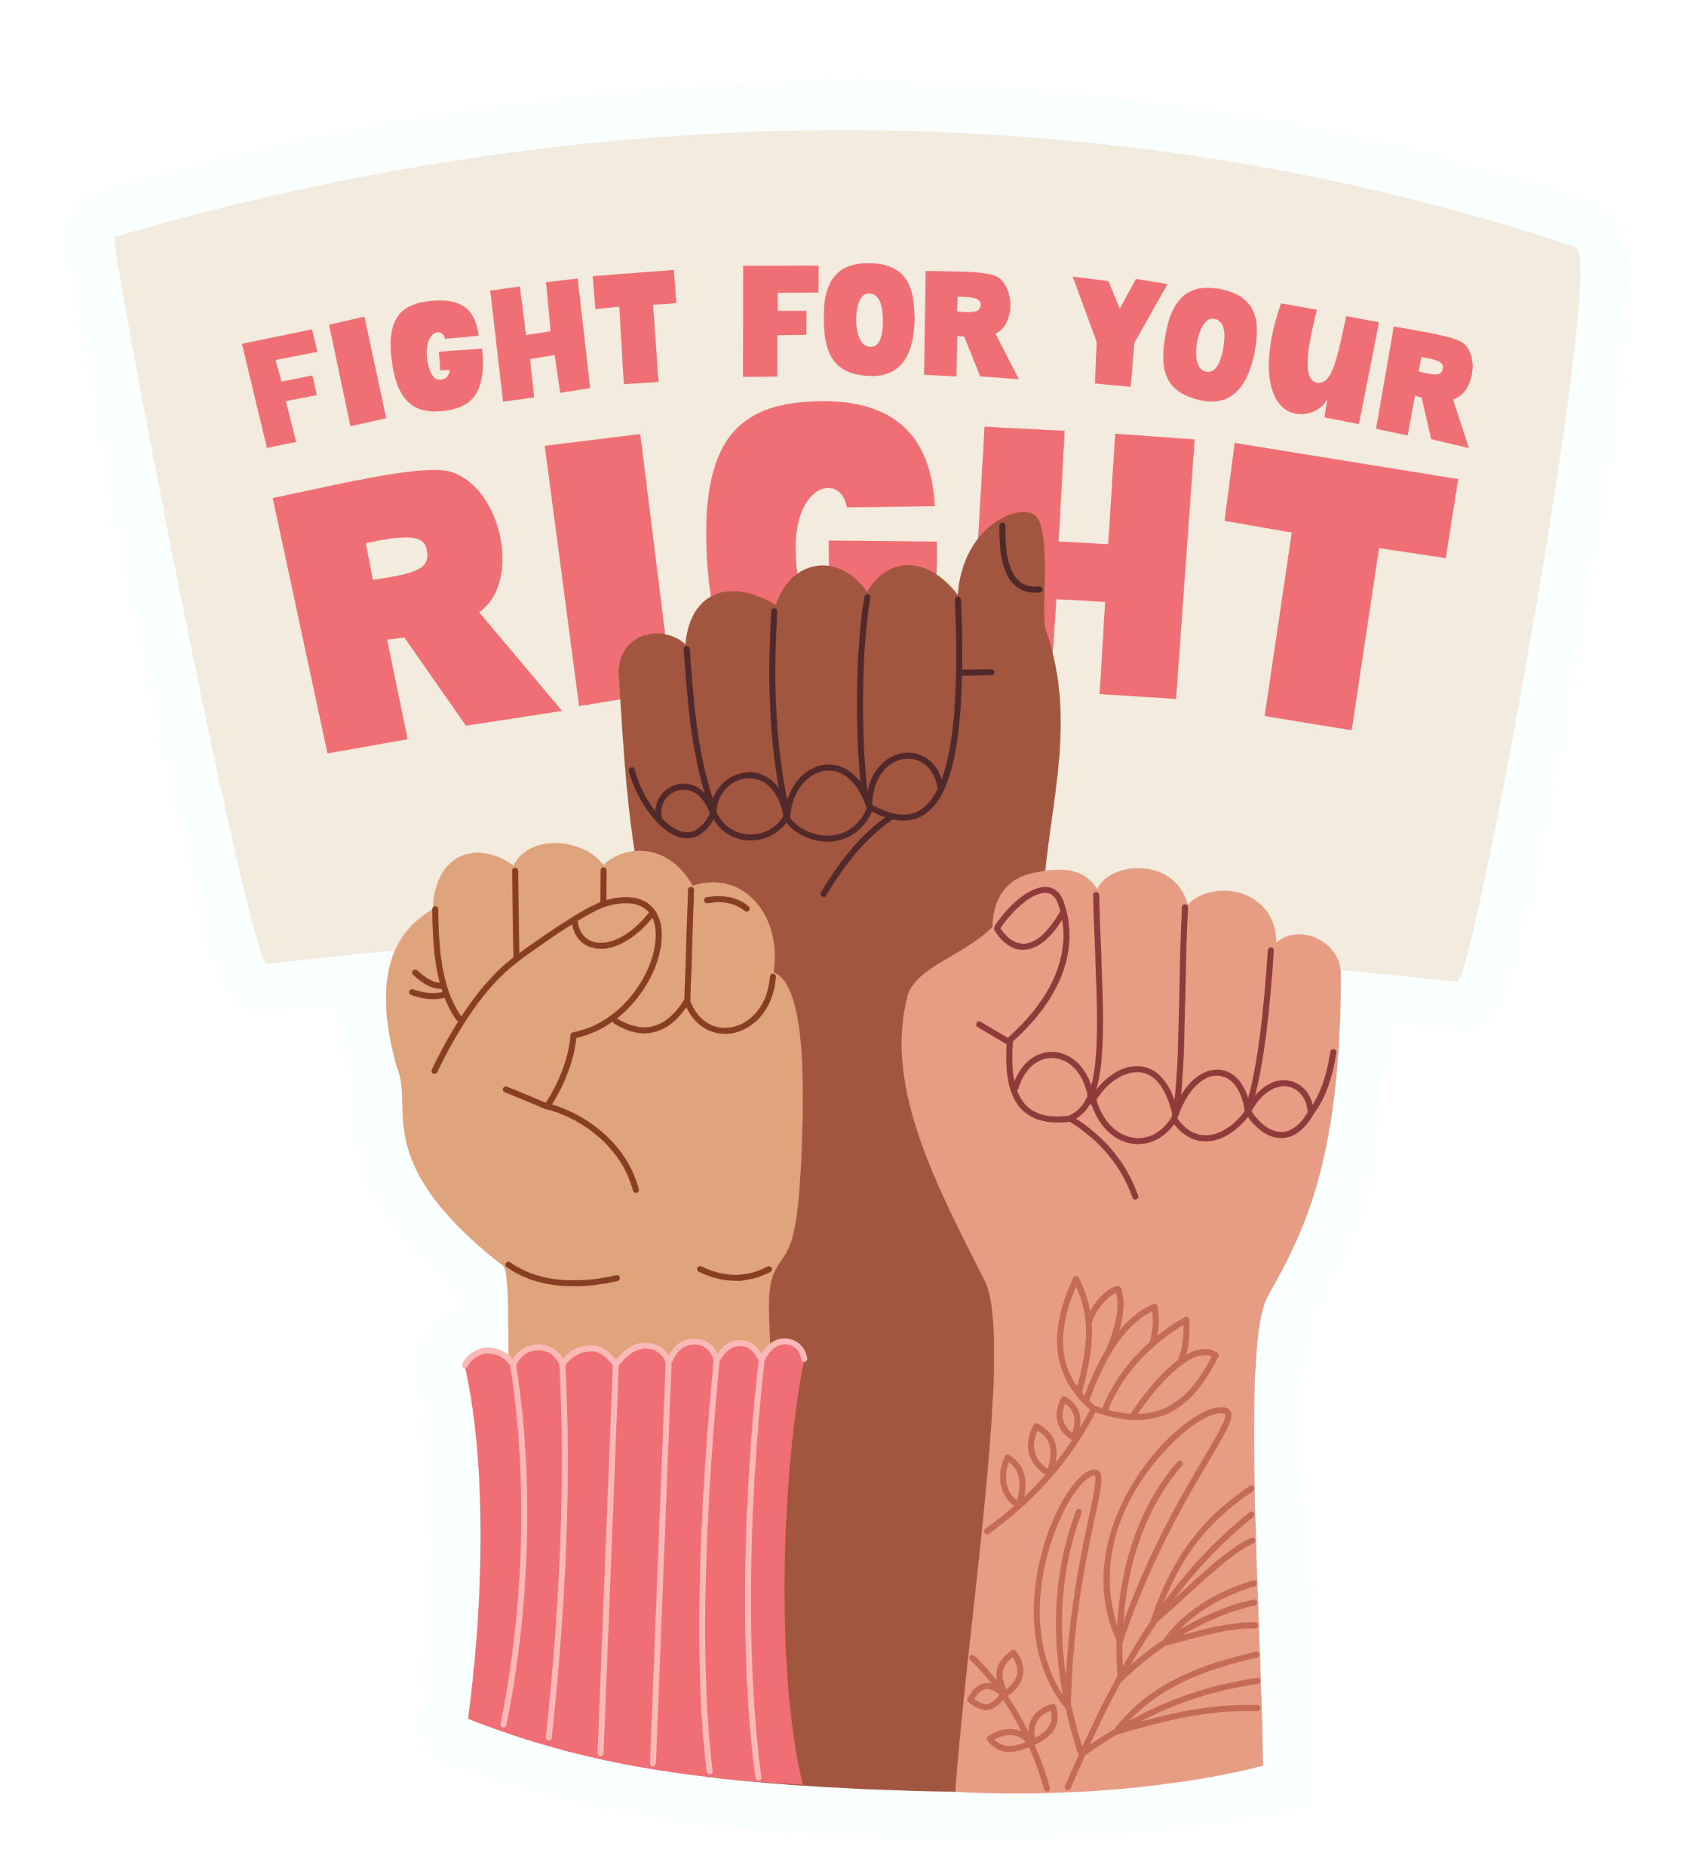
SNAKK MED SIDEPERSONEN
Hvorfor tror dere retten til fredelig protest er en menneskerett?
Notes:
Tidsramme: ca. 2-3 minutter
Arbeidsform: i par
Elevene diskuter spørsmålet kort med sidepersonen

Slide 37
Se for deg at du lever i et land der myndighetene hele tiden bryter innbyggernes menneskerettigheter. En nær venn av deg, som ikke har begått en forbrytelse, er i fengsel uten en rettferdig rettssak. Situasjonen er svært urettferdig. Du ønsker å protestere imot myndighetenes handlinger ved å gjøre folk oppmerksom på hva som har skjedd med din venn. I tillegg ønsker du å vise at myndighetene i landet ditt ikke respekterer menneskerettighetene.
Hvordan ville du ha skapt oppmerksomhet rundt situasjonen til vennen din, og det som skjer i landet?
Notes:
Tidsramme: ca.10 minutter
Arbeidsform: grupper og plenum
I grupper (ca. 5 minutter)
Del elevene inn i grupper, og gi dem penn og papir.
Les opp casen som står på bildet.
Be deretter elevene om å skrive ned /evt. tegne ulike måter de ville ha skapt oppmerksomhet rundt situasjonen til vennen sin og det som skjer i landet.
Når de er ferdig lar du elevene dele sine eksempler i gruppene:
Plenum (ca. 5 minutter)
Forsøk å få til en plenumssamtale, og skriv ned forslagene deres på tavlen/smartboard slik at elevene kan se dem.
Når du har skrevet ned noen av forslagene setter du et kryss over ideene og forslagene deres.
Forklar at i land der fredelig forsamling og ytringsfrihet er uforholdsmessig begrenset så er det ikke sikkert at disse handlingene vil bli akseptert av myndighetene.
Still spørsmålet på neste bilde.

Slide 38

Hva hadde du følt om dine måter å protestere/demonstrere på ikke hadde vært akseptert av myndighetene?
Notes:
Tidsramme: 2 minutter
Arbeidsform: plenum
Hvis myndighetene knebler ens stemme kan dette kan gi en følelse av avmakt, og her får elevene mulighet til å reflektere om hvordan det kan føles å ikke få sin rett til å protestere respektert.

Slide 39
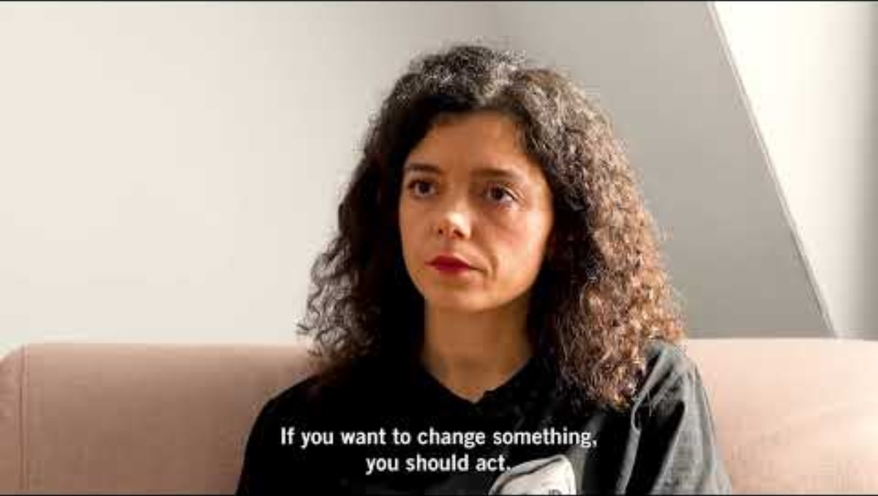
Notes:
Tidsramme: 1 minutt oppsummering 1 + 1 1/2 minutt (video)
I denne filmen introduseres elevene til søsteren til Maryia Kalesnikava som forteller om saken til søsteren. Du velger selv om du ønsker å vise denne filmen, eller hoppe videre til neste lysark og heller fortelle historien hennes selv.
Før elevene skal introduseres til Maryia og saken hennes, så kan du gjerne oppsummere det de har vært gjennom så langt i undervisningen.
Som de nettopp har lært og sett så er fredfull protest er en dynamisk og fredfull måte å utøve våre menneskerettigheter på. Kritisk tale og protester blir likevel rutinemessig sensurert, straffet eller på andre måter forhindret den dag av myndigheter i mange land.
Elevene har frem til nå fått snakket om menneskerettighetene, retten til fredelig protest og tenkt på hvordan de ville rettet oppmerksomhet mot urettferdighet. De har også fått reflektert over om myndighetene hadde nektet dem å demonstrere eller protestere mot denne urettferdigheten.
Nå skal de bli kjent med en kvinne som har brukt sin rett til protestere, og sin stemme til å ytre seg om forhold i eget land.
Lenke til filmen: https://youtu.be/qw4NQRx0Lpk?si=KoR2HRA7GILsbNKB

Slide 40
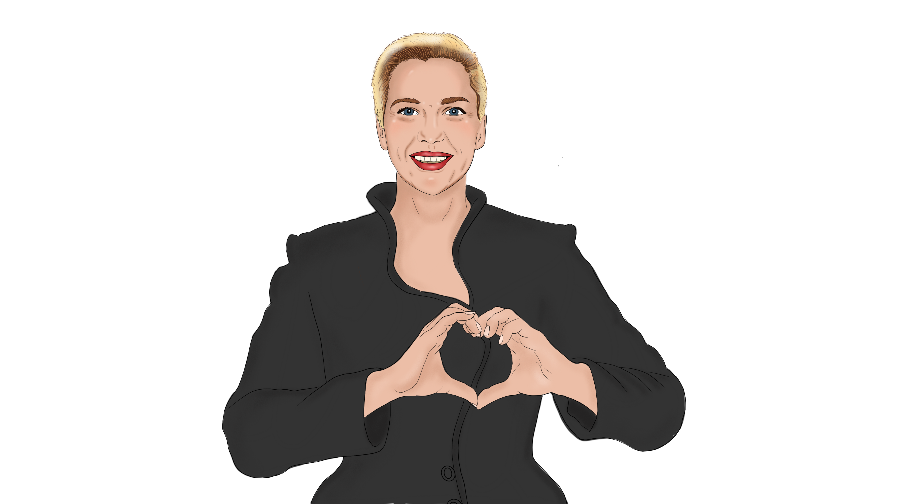
MARYIA KALESNIKAVA
BELARUS
Musiker og kunstner
Engasjerte seg i presidentvalg mot den sittende presidenten
Arrestert i september 2020 og dømt til 11 års fengsel
Lever under forferdelige forhold i fengselet
Nylig vært i kontakt med familien etter lang tid i isolasjon
Notes:
Tidsramme: 1-2 minutt
Arbeidsform: formidler informerer
Elevene har nettopp sett videoen av Maryia situasjon. Du kan supplere med det som står under:
Maryia er en yrkesmusiker og kulturmanager. Før hun ble arrestert bestod livet hennes av musikk, kunst, møter med mennesker – og drømmen om at hennes hjemland Belarus skulle bli et sted der alle kunne leve i frihet og uten frykt.
I forkant av presidentvalget i 2020 våget en kvinnelig kandidat, Svyatlana Tsikhanouskaya, å stille mot den sittende presidenten, Alyaksandr Lukashenka, som hadde sørget for at de fleste andre som kunne utfordre han var blitt fengslet eller drevet til flukt. Maryia bestemte seg for å engasjere seg for hennes valgkamp.
I september 2020 ble Maryia arrestert og tiltalt for å «undergrave statens sikkerhet». Ett år senere ble hun dømt til 11 års fengsel.
Maryia er fengslet under forferdelige forhold, og ingen har hørt fra henne siden februar 2023. Dette endret seg i begynnelsen av november da faren fikk sett og møtt Maryia etter å ikke ha fått snakket med henne på over 600 dager.
Det er stor mulighet for at Skriv for liv- kampanjen har vært medvirkende til at familien endelig har fått sett henne.

Slide 41
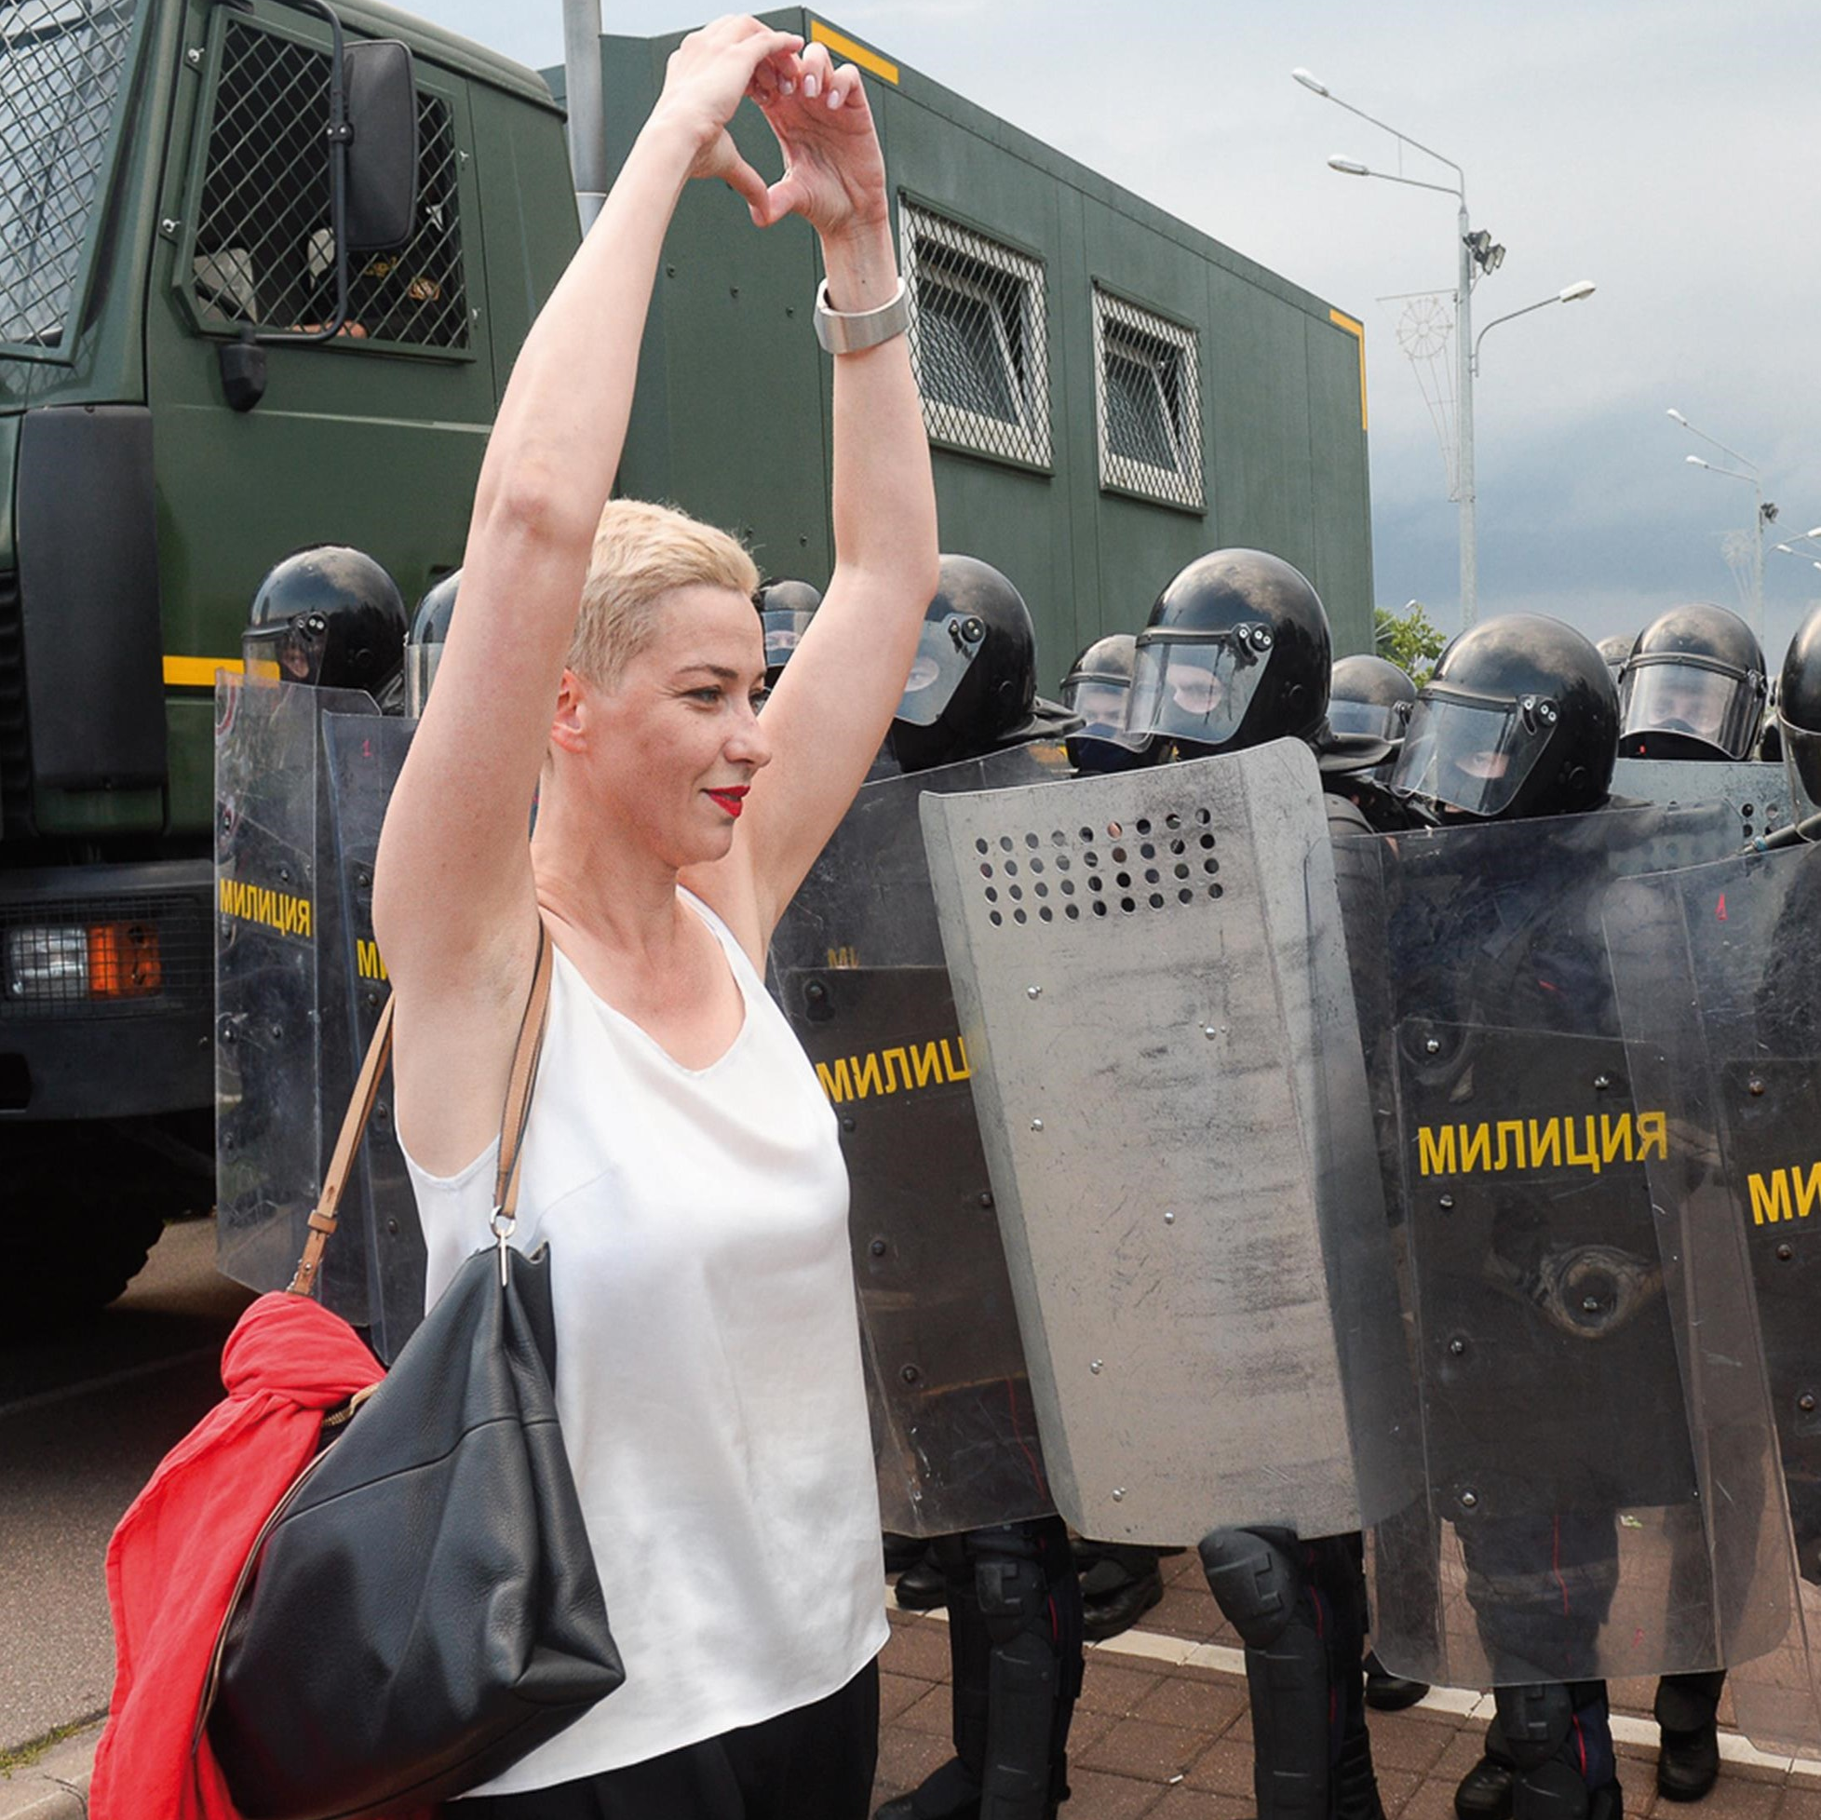
REFLEKSJONSOPPGAVE
Hva tenker dere om Maryia sin historie?
Hvilken andre menneskerettighetsbrudd opplever Maryia?
Hva tror du gir Maryia styrken til å protestere?
Notes:
Tidsramme: ca. 5-8 minutter
Arbeidsform: grupper og plenum
Om du har printet ut forenklet utgave av menneskerettighetserklæringen så kan elevene hente dette frem igjen.
Elevene kan fortsette å sitte i gruppene. La dem prate om disse spørsmålene i noen minutter.
Når elevene har fått snakket ferdig kan du åpne for at de kan dele sine tanker i plenum.

Slide 42
DEL 3
Elevene skriver SOLIDARITETSBREV
Notes:
(Dette lysarket er til deg som underviser, og kan skjules/slettes fra presentasjonen)
Del 1 Introduksjon (standardisert del):
Amnesty International, lysbilde 4
Skriv for liv, lysbilde 5-7
Del 2, Skriv for Liv-sakene (velg ønsket sak/sakene):
Manahel al-Otaibi sin sak, lysbilde 9-17
Sleydo’ & Wet’Suwet’en sin sak, lysbilde 18-24
Neth Nahara sin sak, lysbilde 25-32
Maryia Kalesnikava sin sak, lysbilde 33-41
Del 3: Elevene skriver solidaritetsbrev (standardisert del):
Tips til solidaritetsbrev lysbilde 42-44

Slide 43
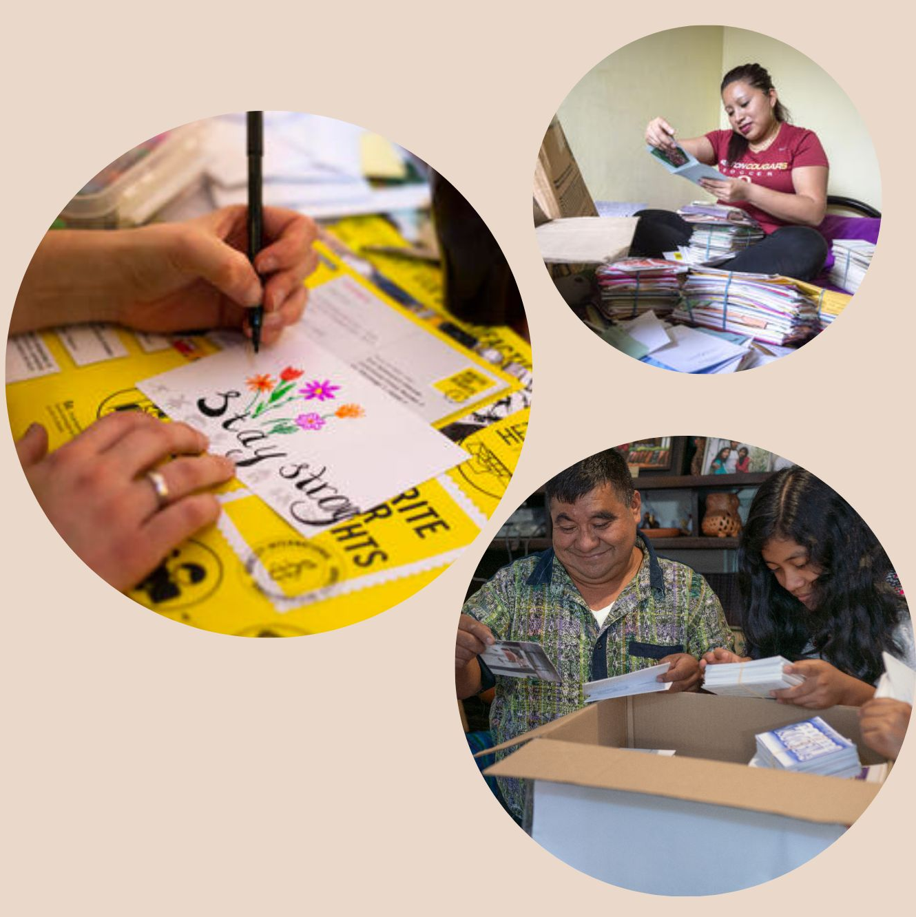
TIPS
SOLIDARITETSBREV
Notes:
Tidsramme: 1-2 minutter
Arbeidsform: formidler informerer
Her kan du dele ut profilkortene til elevene/gruppene om du har printet ut disse.
Sørg for at de har ark, penner og eventuelle tusjer/klistremerker tilgjengelig.
På neste lysbilde skal elevene få noen praktiske tips til hva de kan inkludere i solidaritetsbrevet.

Slide 44
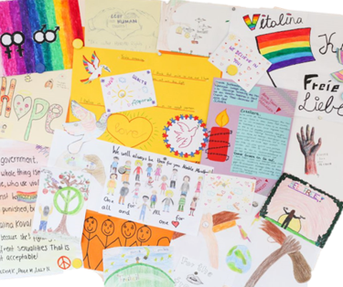
1. “DEAR…” - HUSK Å SKRIVE HVEM BREVET ER TIL
Åpne brevet ditt med en hilsen til personen du ønsker å støtte
2. HVORDAN FIKK DU HØRE OM SAKEN DERES?
Referer gjerne til at dere fikk skolebesøk av Amnesty, eller at dere lærer om menneskerettigheter på skolen
3. VIS SOLIDARITET! Husk at brevene skal være støttende. Skriv noe oppmuntrende, noe som kan gi håp til personen du skriver til
4. DET ER BRA Å VÆRE PERSONLIG
Fortell gjerne om hvem du er, hvor du kommer fra eller hvordan saken til denne personen har rørt deg
5. FINNER DU IKKE DE RIKTIGE ORDENE?
Tegn noe fint! Det er også lov å spørre om tips
6. TIL SLUTT
Husk å skrive hvem brevet kommer fra, det holder med fornavn, men du kan inkludere etternavn eller alder hvis du ønsker det
Notes:
Tidsramme: 1-2 minutter
Arbeidsform: formidler informerer
Husk at ingen av personene snakker norsk, så brevene må skrives på engelsk.
Det trenger ikke være langt!
Tegn gjerne en tegning!
Mange kan synes det er vanskelig å skrive et langt brev til noen de ikke kjenner og her kan de se konkrete tips på profilkortene når det gjelder symboler eller annet som kan sees i sammenheng med saken og personen de skriver brev til.

Slide 45
EKSEMPLER PÅ HILSNER
I’m thinking of you
You’re not forgotten
I’m writing to you in solidarity
I’m aware of your situation and I hope you will see justice soon
I admire your courage and hope you soon will be released
I’m thinking of you and your family
Stay strong
You’re not alone
Notes:
Tidsramme: ca.1-2 minutt
Arbeidsform: formidler informerer

Slide 46
